Slide 1

Notes:
Animation suggérée :
Afficher cette diapositive et présenter la situation d’apprentissage et d’évaluation.

Slide 2
Éléments de la situation d’apprentissage
Amorce
Le savais-tu?
La carte électorale participative
Élection mystère
Tâche intégratrice
1
2
3
Notes:
Animation suggérée :
Présenter brièvement les différents éléments de la situation d’apprentissage :
Amorce
Le savais-tu : retour sur différentes notions de base de notre société démocratique
La carte électorale participative : jeu de rôle pour explorer le système politique et la carte électorale du Québec
Élection mystère : transformation de la salle de classe en bureau de vote pour vivre une simulation électorale
Tâche intégratrice

Slide 3
Amorce
Question 1 : Dans la Grèce antique, comment la population d’Athènes faisait-elle pour décider du fonctionnement de la cité?
Question 2 : Aujourd’hui, que savez-vous du fonctionnement de la démocratie au Québec?
Notes:
Animation suggérée :
Activation des connaissances antérieures sur la démocratie athénienne
Question 1 : Dans la Grèce antique, comment la population d’Athènes faisait-elle pour décider du fonctionnement de la cité? Pour décider des règles de vie à respecter pour vivre ensemble?
Éléments de réponse possibles : démocratie directe, vote à main levée, lien entre le droit de vote et la structure sociale athénienne (citoyens, métèques, esclaves).
Conditions pour pouvoir voter, dans la démocratie, à Athènes : le droit de vote est réservé aux citoyens. Il faut être un homme; être né de mère et de père athéniens; et avoir accompli son service militaire à l’âge de la majorité légale (18 ans). L’épouse du citoyen, ses filles et ses fils mineurs appartiennent au groupe des citoyens, mais ils ne possèdent pas de droits politiques; ils n’ont donc pas le droit de vote.
Activation des connaissances antérieures sur le fonctionnement démocratique du Québec contemporain
Question 2 : Aujourd’hui, que savez-vous du fonctionnement de la démocratie au Québec?
Sous-question possible : Qu’est-ce qui est semblable et qu’est-ce qui est différent par rapport à la démocratie athénienne?
Éléments de réponse possibles : démocratie représentative, droit de vote protégé par des chartes, suffrage universel, lien entre le droit de vote et la citoyenneté (p. ex., citoyen, résident permanent, réfugié, mineur ou majeur), évolution du droit de vote dans l’histoire (femmes, jeunes, Autochtones, etc.).
Préciser aux élèves que les activités à venir leur permettront de comprendre des éléments clés de la démocratie au Québec, dont le processus électoral, les conditions pour pouvoir voter et le déroulement du vote.

Slide 4
Le savais-tu?
Notes:
Animation suggérée :
À présent, nous allons faire un bref retour sur différents concepts clés de notre société démocratique.
Variante : transformer la présentation de ces concepts en jeu-questionnaire.

Slide 5

La démocratie
dêmos
peuple
kratos
pouvoir
Notes:
Animation suggérée :
Le Québec et le Canada sont des sociétés démocratiques.
Le mot démocratie vient du grec dêmokratia, formé de dêmos, qui signifie peuple, et de kratos, qui veut dire pouvoir. À l’origine, ce mot désignait donc le pouvoir du peuple ou le gouvernement du peuple.
En démocratie, le peuple se donne les moyens pour prendre lui-même les décisions importantes qui le concernent.
Comment?
Variante : si le concept de démocratie a été abordé précédemment, utiliser des formules interrogatives pour activer les connaissances antérieures des élèves : D’où vient le mot démocratie? Que veut-il dire?
Définition : système politique qui fonde la légitimité du pouvoir sur l'expression de la volonté de l'ensemble des citoyens, considérés égaux entre eux.

Slide 6
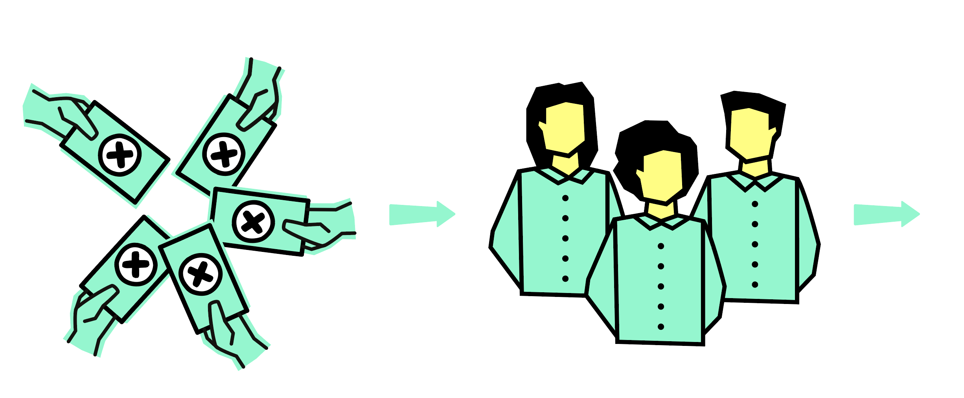
La démocratie représentative
Le peuple choisit ses représentants, qui décident en son nom.
Décision
Notes:
Animation suggérée :
À Athènes, les citoyens exerçaient le pouvoir chacun leur tour grâce à un tirage au sort.
Aujourd’hui, au Québec, grâce au vote et à la tenue d’élections, les Québécoises et les Québécois choisissent les personnes qui parleront et prendront des décisions en leur nom.
C’est ce que l’on appelle la démocratie représentative.
Variante : présenter également le concept de démocratie directe.

Slide 7
La démocratie : égalité de droits
Vote d’une personne riche
Vote d’une personne pauvre
Vote d’une personne riche
>
Vote d’une personne pauvre
=
Vote d’un homme
Vote d’une femme
Vote d’un homme
>
Vote d’une femme
=
Vote du premier ministre
Mon vote
Vote du premier ministre
>
Mon vote
=
Vote d’une personne qui a un diplôme universitaire
Vote d’une personne qui n’est pas allée à l’école
Vote d’une personne qui a un diplôme universitaire
Vote d’une personne qui n’est pas allée à l’école
>
=
Notes:
Animation suggérée :
Question pour faire réfléchir sur l’égalité de droits :
Êtes-vous d’accord ou non avec les affirmations suivantes?
Le vote d’une personne riche compte plus que le vote d’une personne pauvre
Le vote d’un homme est plus important que le vote d’une femme
Le vote du premier ministre compte plus que mon vote
Les personnes qui ont un diplôme universitaire ont plus le droit de voter que les personnes qui ne sont pas allées à l’école
Réponse :
Toutes ces affirmations sont fausses.
L’objectif des pays démocratiques est de construire une société plus juste et plus équitable.

Slide 8
La démocratie : suffrage universel
Les citoyens sont tous égaux en droits
1 citoyen = 1 vote
Dans un suffrage universel, toutes les personnes qui remplissent les conditions peuvent voter
1
1
Notes:
Animation suggérée :
Dans une démocratie, tous les citoyens sont égaux et disposent des mêmes droits.
L’égalité est une valeur importante au sein d’un état démocratique.
Chaque citoyen a droit à un vote, et tous les votes comptent de façon égale. Un citoyen = un vote.
Mais les citoyens n’ont pas toujours eu le droit de vote. Au Québec, quand le droit de vote a été accordé, seules certaines personnes l’ont obtenu. Par exemple, les femmes et les Autochtones n’avaient pas le droit de voter, au départ. Il y a eu des luttes et des revendications pour qu’ils obtiennent le droit de vote. Notre société démocratique a évolué, ce qui a mené à l’adoption du suffrage universel. Cela veut dire que le droit de vote est accordé à toutes les personnes qui remplissent les conditions pour être des électrices et des électeurs. Ces conditions sont basées sur l’âge, sur la citoyenneté et sur le lieu de résidence.
Nous venons de dire que toutes les citoyennes et tous les citoyens sont égaux et que leur droit de vote est équivalent. Pour s’en assurer, le droit de vote des citoyennes et des citoyens est protégé par des chartes.
Connaissez-vous les chartes qui protègent les droits et libertés au Québec et au Canada?

Slide 9
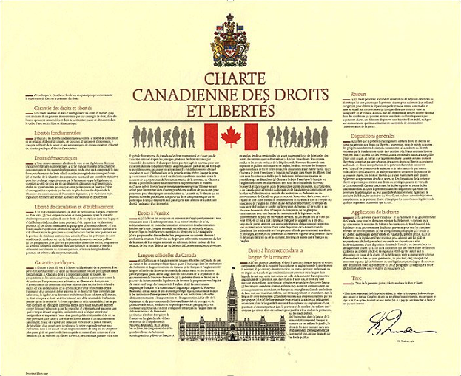
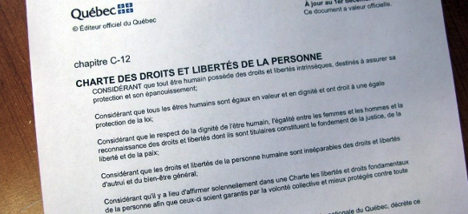
La démocratie : chartes des droits et libertés
la Charte des droits et libertés de la personne du Québec
la Charte canadienne des droits et libertés
Notes:
Animation suggérée :
Il s’agit de la Charte des droits et libertés de la personne et de la Charte canadienne des droits et libertés.
Ces chartes ont préséance sur les autres lois du Québec et du Canada. Cela veut dire que les gouvernements doivent tenir compte de ces chartes et des droits fondamentaux qu’ils garantissent lorsqu’ils écrivent toutes leurs lois et toutes leurs politiques.
Puisque le droit de vote est protégé par les chartes, les citoyennes et les citoyens peuvent voter librement et en toute sécurité au Canada et au Québec.
Ton vote est secret : personne ne sait pour qui tu as voté et personne ne peut te forcer à dire pour qui tu as voté.
Ton vote t’appartient : tu décides pour qui voter, personne ne peut influencer ton choix.
Information complémentaire sur les chartes : voir l’annexe du cahier d’enseignement

Slide 10

La démocratie : droits et libertés protégés
de conscience
de religion
d’opinion
de réunion pacifique
d’expression
d’association
Notes:
Animation suggérée :
Connais-tu d’autres droits et libertés protégés par ces chartes?
Exemples de droits et libertés fondamentales :
Liberté de conscience
Liberté de religion
Liberté d’opinion
Liberté de réunion pacifique
Liberté d’expression
Liberté d’association
Les libertés d’expression, d’opinion et d’association sont des libertés importantes en démocratie.
Ce sont toutes des libertés fondamentales protégées par les chartes canadiennes et québécoises.

Slide 11


La démocratie : lois électorales
Ces lois garantissent un vote libre, sécuritaire et secret.
Notes:
Animation suggérée :
Le droit de vote est aussi protégé par des lois qui encadrent le processus électoral et qui veillent à ce que les citoyens puissent exercer leur droit de vote librement et en toute sécurité.
Des organismes sont responsables de faire respecter ces lois et d’organiser des élections justes et accessibles à tous.
Connaissez-vous ces organismes?
Réponses :
Au Canada : Élections Canada
Au Québec : Élections Québec
Dans les autres provinces : Élections et le nom de la province
Ce sont des organismes neutres et indépendants qui sont responsables d’organiser et de superviser la tenue des élections, de faire respecter la Loi électorale et de s’assurer que les droits électoraux des citoyens sont respectés.
Pourquoi est-ce important que ces organismes soient neutres?
Réponse : La neutralité des organismes assure le respect de la loi électorale ainsi que la protection des droits de tous les citoyens et de toutes les citoyennes; elle garantit qu’ils peuvent exercer ce droit de façon libre. En d’autres mots, elle fait en sorte que vous puissiez voter librement, en toute sécurité et de manière confidentielle. L’organisme est indépendant du gouvernement en place.

Slide 12

La carte électorale participative
Notes:
Animation suggérée :
Comment organise-t-on des élections?
C’est ce que vous allez découvrir avec l’activité portant sur la carte électorale participative.

Slide 13


Le contexte québécois
Une province
dans une fédération
Québec
Notes:
Animation suggérée :
Le Canada est une fédération, un système politique où les pouvoirs et les responsabilités sont partagés entre au moins deux ordres de gouvernement. Le pays est divisé en dix provinces et trois territoires.
Le gouvernement central, c’est-à-dire l’État fédéral, prend des décisions concernant l’ensemble du pays. Par exemple, les lois touchant la citoyenneté, la monnaie et la défense sont votées par le parlement canadien et ce sont les mêmes pour tout le Canada. C’est pourquoi on parle de la citoyenneté canadienne, du dollar canadien ou encore des Forces armées canadiennes. Le parlement du Canada est à Ottawa, qui est la capitale du pays.
Les gouvernements régionaux, c’est-à-dire ceux des provinces et des territoires, prennent des décisions concernant les enjeux politiques qui touchent seulement leur population. Les provinces et les territoires sont notamment responsables de leur système d’éducation et de leur système de santé. C’est pourquoi vous avez une carte d’assurance maladie sur laquelle on trouve l’inscription Québec et le drapeau du Québec. Chaque province et territoire a une assemblée législative élue qui adopte des lois. Au Québec, c’est l’Assemblée nationale du Québec; elle située dans la ville de Québec, qui est la capitale de la province.
Sur le territoire du Québec, il y a plusieurs élections différentes. Les élections fédérales (pour choisir les représentants du Canada); les élections provinciales (pour choisir les représentants du Québec); les élections municipales (pour les représentants des municipalités); les élections scolaires (pour les représentants des commissions scolaires anglophones) et les élections au sein des communautés autochtones (pour choisir leurs représentants).

Slide 14
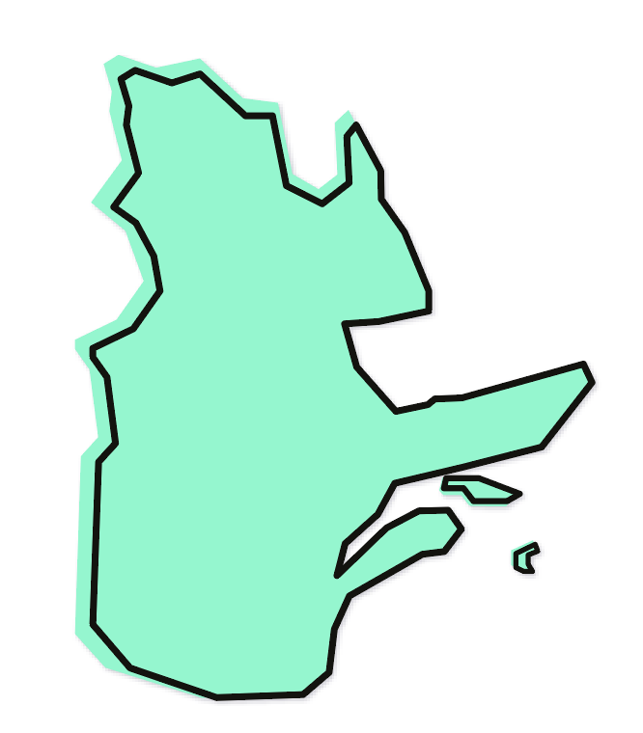
Le contexte québécois
Québec
Notes:
Animation suggérée :
Voici la province de Québec.
Attirer l’attention des élèves sur la forme de la pointe de la Gaspésie afin qu’ils puissent se repérer lorsqu’ils verront La carte électorale du Québec, sur laquelle l’illustration du territoire est partielle.
Revenons sur la notion de démocratie et de pouvoir du peuple.
Comment le peuple s’organise-t-il pour décider comment vivre ensemble au Québec?
Réponse : La population nomme des représentants, c’est-à-dire des députés, qui vont prendre des décisions (des lois) en son nom. Il faut donc organiser des élections pour élire ces représentants.

Slide 15
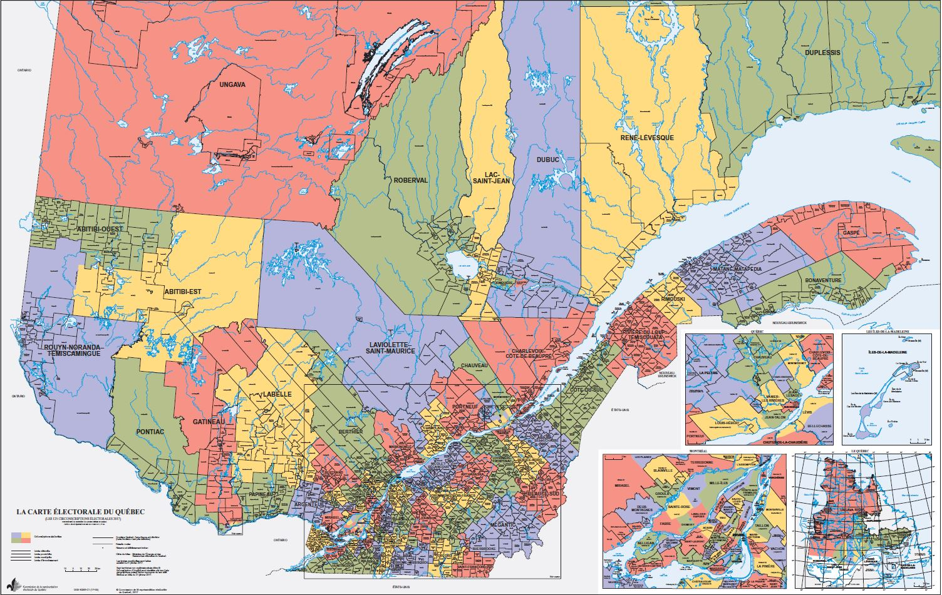
La carte électorale du Québec
1 circonscription = environ 51 000 électrices et électeurs 125 circonscriptions = 125 députées et députés
Notes:
Animation suggérée :
Comment peut-on faire pour organiser des élections afin de choisir les députés sur un si grand territoire?
Comment faire pour que chaque personne ayant le droit de vote puisse voter?
Éléments de réponse :
On élit des personnes qui nous représentent et on découpe le Québec en territoires, qu’on appelle des circonscriptions électorales. Ce sont des territoires de vote. On élit une représentante ou un représentant par circonscription.
Cette carte représente la carte électorale du Québec. Lors des élections provinciales, le territoire du Québec est divisé en 125 circonscriptions électorales. Il y a donc 125 députés.
Selon vous, pourquoi les circonscriptions ne sont-elles pas toutes de la même taille?
Éléments de réponse :
La province de Québec couvre un très grand territoire, mais ce territoire n’est pas habité de manière égale partout. La carte électorale est divisée en fonction du nombre d’électeurs qui se trouvent sur le territoire, pour s’assurer que les députés élus représentent le même nombre de citoyens. En ce moment, les circonscriptions comprennent, en moyenne, 51 000 électeurs et électrices. Chaque circonscription porte un nom différent (par exemple, Pontiac).
Il y a des endroits où la population est davantage concentrée et où vivent plus d’électrices et d’électeurs. Par exemple, sur l’île de Montréal, les circonscriptions sont petites puisque de nombreuses personnes y habitent. Plus on regarde vers le nord ou vers l’est, plus les circonscriptions sont étendues. C’est pourquoi certaines circonscriptions sont petites et d’autres sont plus grandes.
S’il y a lieu, modéliser l’interprétation d’une carte (voir cahier d’enseignement).

Slide 16
Jeu de rôle électoral
Candidates et candidats Personnes qui se présentent à une élection pour être élues
Partis politiques Équipes organisées qui ont les mêmes idées
Chefs Personnes qui dirigent et représentent un parti politique
Notes:
Animation suggérée :
Nous allons maintenant participer à un jeu de rôle électoral.
Vous allez devenir candidates et candidats dans une élection.
Vous allez représenter des partis politiques. Certains d’entre vous seront chefs de leur parti.
Les candidats sont les personnes qui se présentent à une élection pour être élues et pour avoir la chance de représenter les électrices et les électeurs de leur circonscription.
Les candidats peuvent se présenter dans une seule circonscription électorale.
Les partis politiques sont des équipes organisées qui regroupent des membres ayant des valeurs, des idées ou des projets semblables.
Les candidats peuvent être membres d’un parti politique ou être indépendants.
Chaque parti politique se choisit une ou un chef. C’est la personne qui dirige le parti politique et qui le représente.

Slide 17
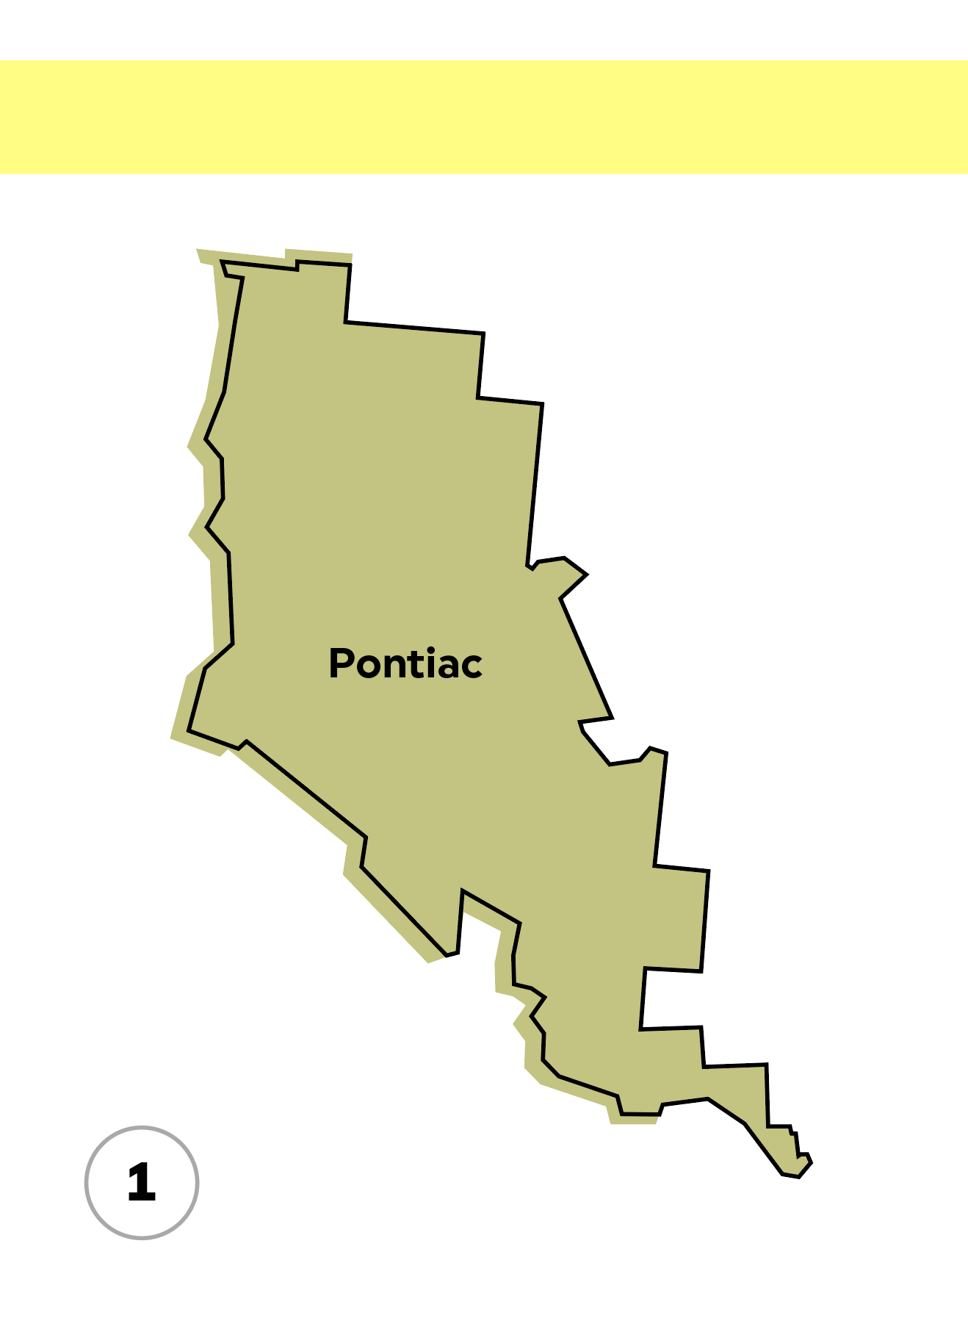
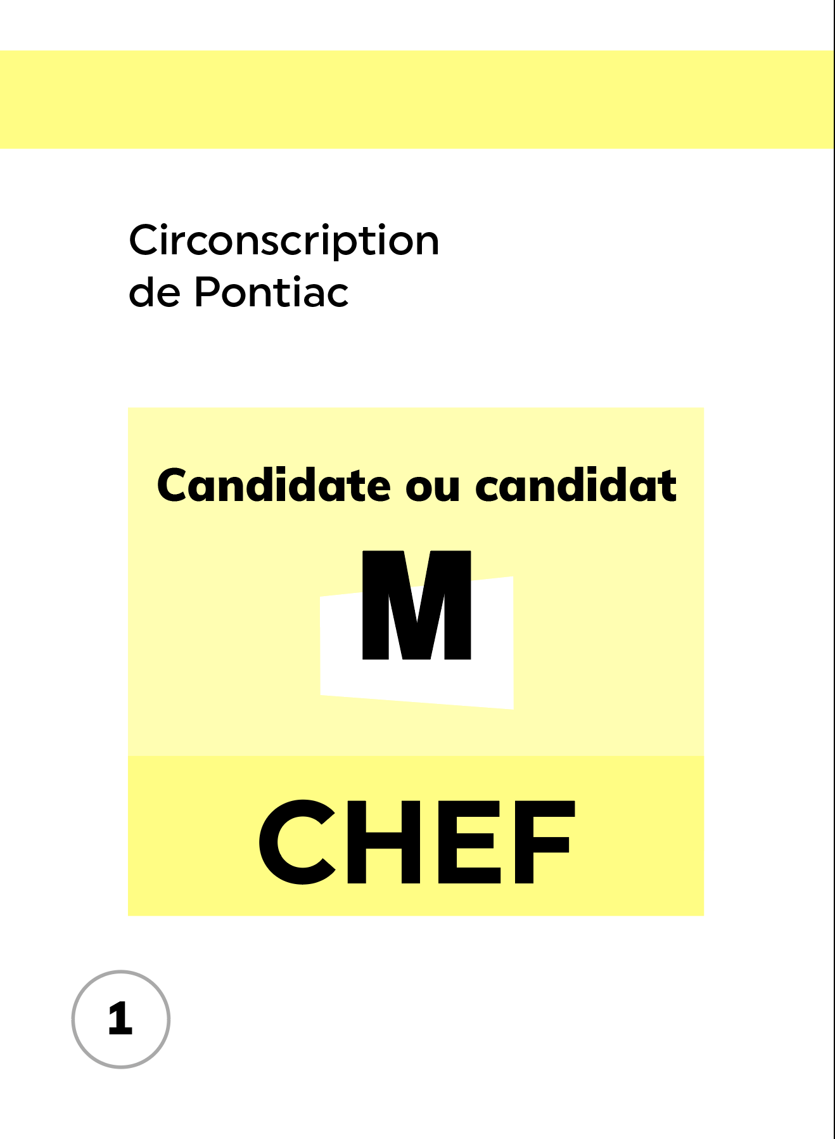
Jeu de rôle électoral : carte de jeu
Devant
Derrière
Notes:
Animation suggérée :
Voici un exemple de carte de jeu ressemblant à celle que vous venez de recevoir.
Sur le devant de la carte, vous trouvez :
Une IMAGE qui représente la circonscription électorale dans laquelle vous êtes candidate ou candidat. Elle porte aussi le nom de la circonscription. Ici, c’est la circonscription de Pontiac.
Repérez où se trouve votre circonscription sur la carte électorale.
Note : Pour les besoins de l’activité, l’élection se tiendra dans 5 des 125 circonscriptions.
Une COULEUR qui représente le parti politique pour lequel vous vous présentez. C’est un peu comme votre équipe. Dans l’exemple, c’est le Parti jaune.
Au dos de la carte, vous trouvez :
Le nom de votre circonscription
Votre nom de candidate ou candidat (une lettre de l’alphabet). Ici, c’est le candidat M.
Sur certaines cartes de jeu, il y a le mot CHEF. S’il est sur votre carte, vous êtes la ou le chef du parti politique que vous représentez. Ici, le candidat M est chef du parti politique jaune. Il se présente comme candidat dans la circonscription de Pontiac.
Distribuer les cartes de jeu et demander aux élèves de se regrouper par parti politique.
Qui est chef du parti jaune? Lui demander de lever la main.
Qui est chef du parti corail? Bleu? Mauve? Turquoise? Noir (s’il y a lieu)?
Est-ce que j’ai oublié quelqu’un?
La candidate ou le candidat U a une carte blanche. Il s’agit d’une candidate ou d’un candidat indépendant, qui n’est membre d’aucun parti.
Remettre les pièces de jeu au chef de chaque parti pour qu’il les distribue à ses candidates et candidats.

Slide 18
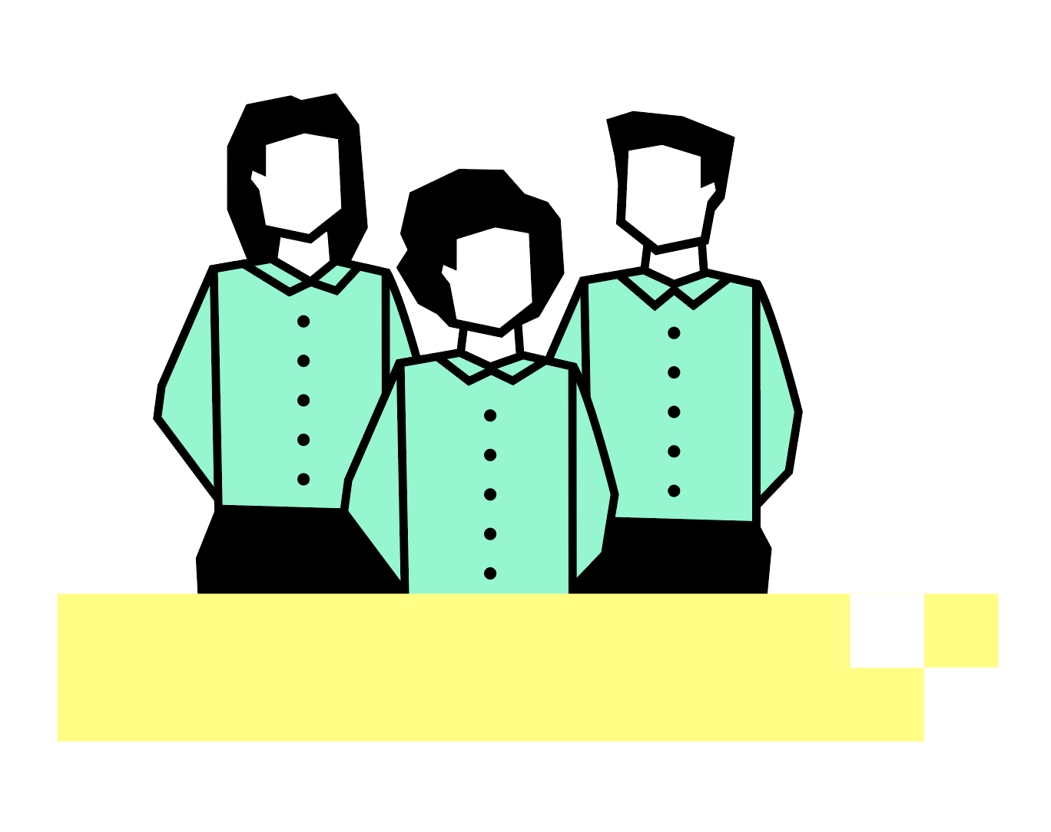
Mise en candidature
et période électorale
Notes:
Animation suggérée :
Annoncer que c’est maintenant l’étape des mises en candidatures.
Je vous invite à officialiser votre candidature en plaçant votre pièce de jeu de couleur sur la carte électorale dans la circonscription où vous vous présentez (elle est indiquée sur votre carte). Demeurez avec les autres candidates et candidats de votre circonscription pendant la période électorale.
Que se passe-t-il durant la période électorale?
Éléments de réponse : Débats, affichage, porte-à-porte, etc. Les candidats doivent se faire connaitre auprès des électrices et des électeurs.
Variante : Si le temps le permet, dans les petits groupes, vous pouvez demander aux élèves candidats de dire pourquoi ils se présentent avant de placer leur pièce de jeu sur la carte.

Slide 19



Mode de scrutin
Scrutin majoritaire uninominal à un tour
La candidate ou le candidat qui obtient le plus de votes est élu
Une seule personne est élue par circonscription électorale
L’électrice ou l’électeur vote une fois, pour une seule personne, à un seul endroit
Notes:
Animation suggérée :
Nous voyons l’ensemble des candidatures à l’élection sur la carte électorale.
Maintenant que tout le monde a voté, nous allons dévoiler les résultats.
Comment fait-on pour savoir qui a été élu, quel candidat a remporté les élections?
Réponse :
C’est la candidate ou le candidat qui a obtenu le plus de votes.
La candidate ou le candidat qui a obtenu le plus de votes est élu député de la circonscription. C’est comme ça dans le mode de scrutin majoritaire uninominal à un tour.
Majoritaire : La candidate ou le candidat qui obtient le plus de votes est élu
Uninominal : L’électeur vote pour une seule personne et il y a une seule personne élue par circonscription électorale
À un tour : L’électeur vote une fois, à un seul endroit.
Un candidat peut donc être élu avec un vote de différence par rapport au deuxième candidat.

Slide 20

Dévoilement des résultats
des élections
Notes:
Animation suggérée :
Annoncer que c’est maintenant l’étape du dévoilement des résultats.
Variante : mettre un brin d’ambiance électorale.

Slide 21
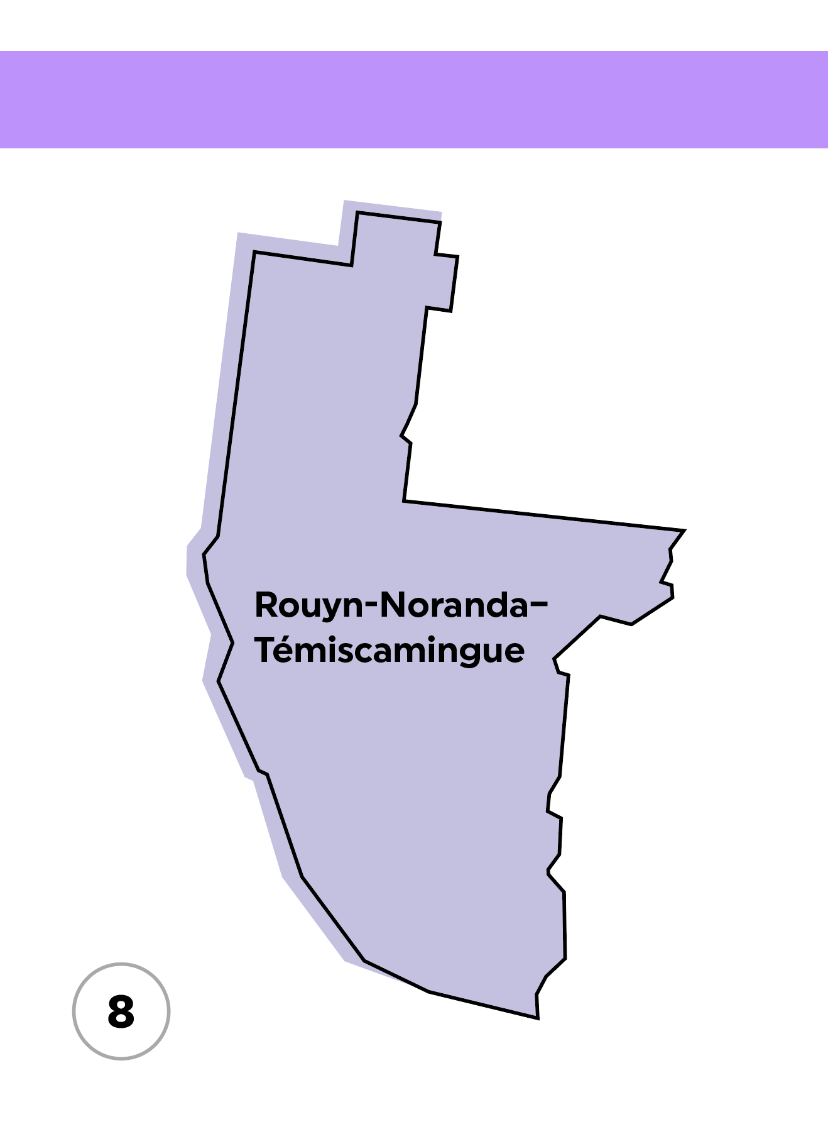
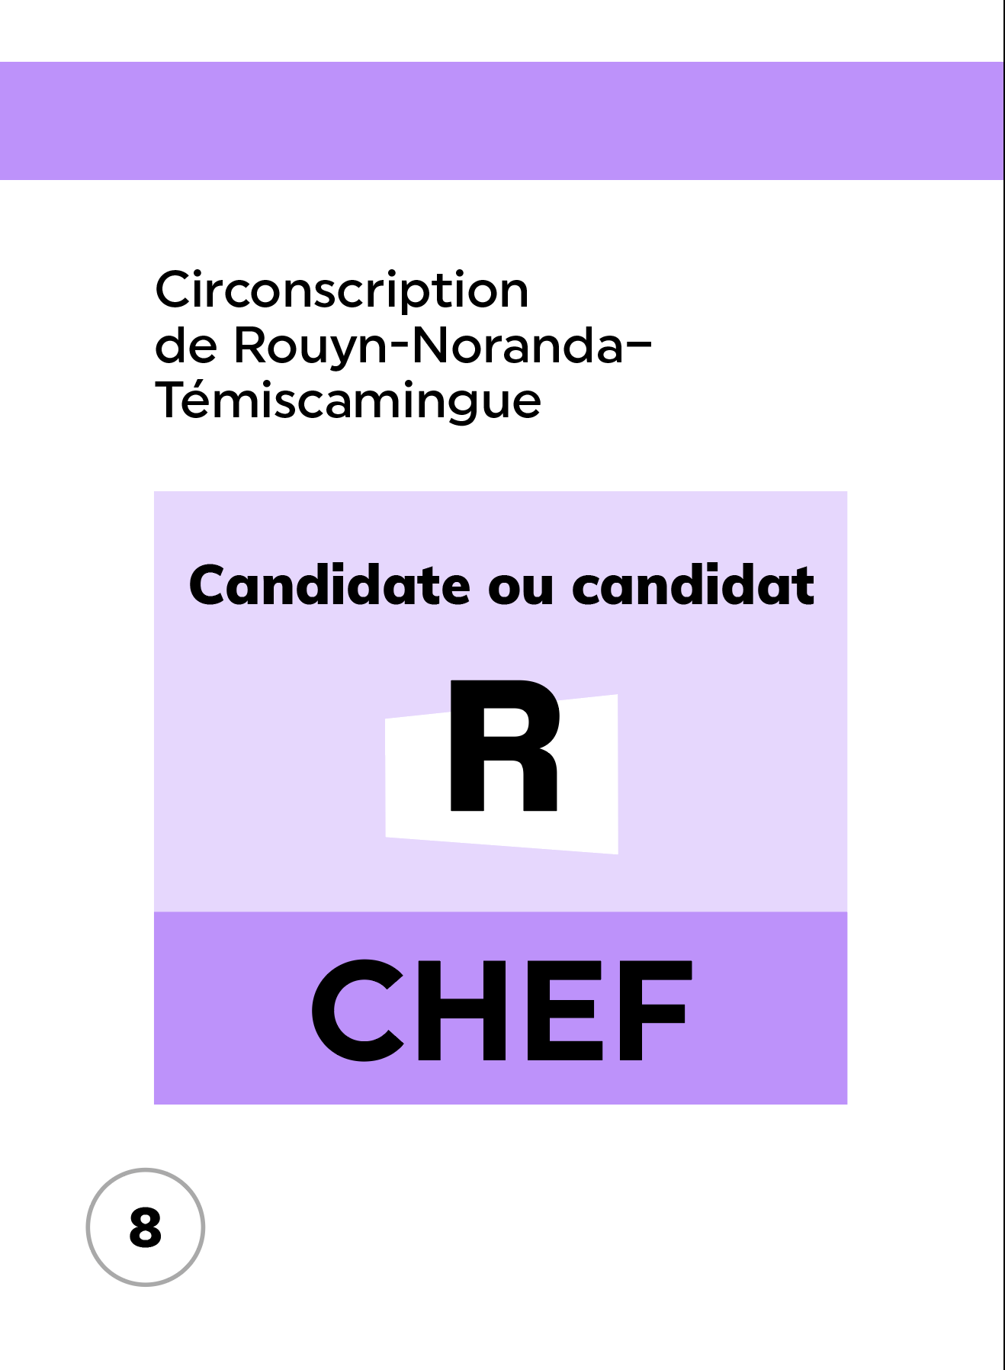
Les résultats des élections
Notes:
Animation suggérée :
Voici les résultats de nos élections.
Dans la circonscription de Rouyn-Noranda−Témiscamingue, la personne qui a obtenu le plus de votes est R, du Parti mauve.
R est aussi chef du Parti mauve.
Félicitations!
J’invite R à se rendre à l’avant de la classe. Les autres candidates et candidats peuvent aller récupérer leur pièce de jeu et retourner s’assoir.

Slide 22
Les résultats des élections
Notes:
Animation suggérée :
Dans la circonscription de Pontiac, le candidat qui a obtenu le plus de votes est M, du Parti jaune.
M est aussi chef du Parti jaune.
Félicitations!
J’invite M à se rendre à l’avant de la classe. Les autres candidates et candidats peuvent aller récupérer leur pièce de jeu et retourner s’assoir.

Slide 23
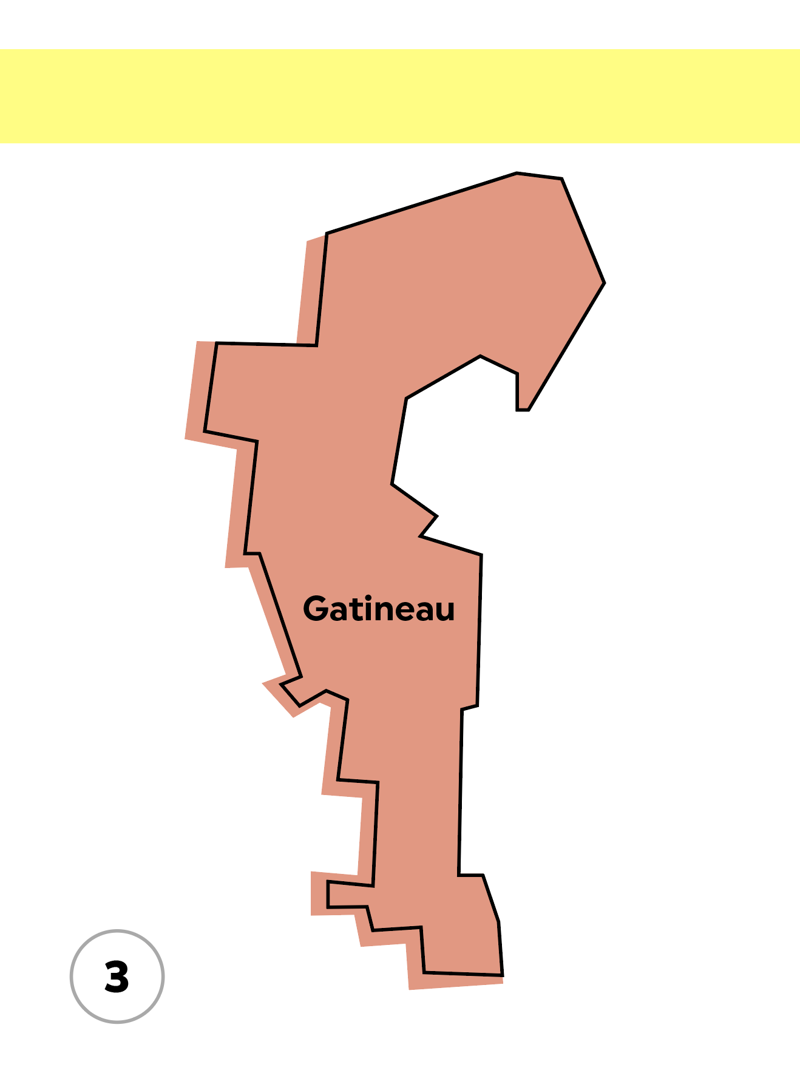
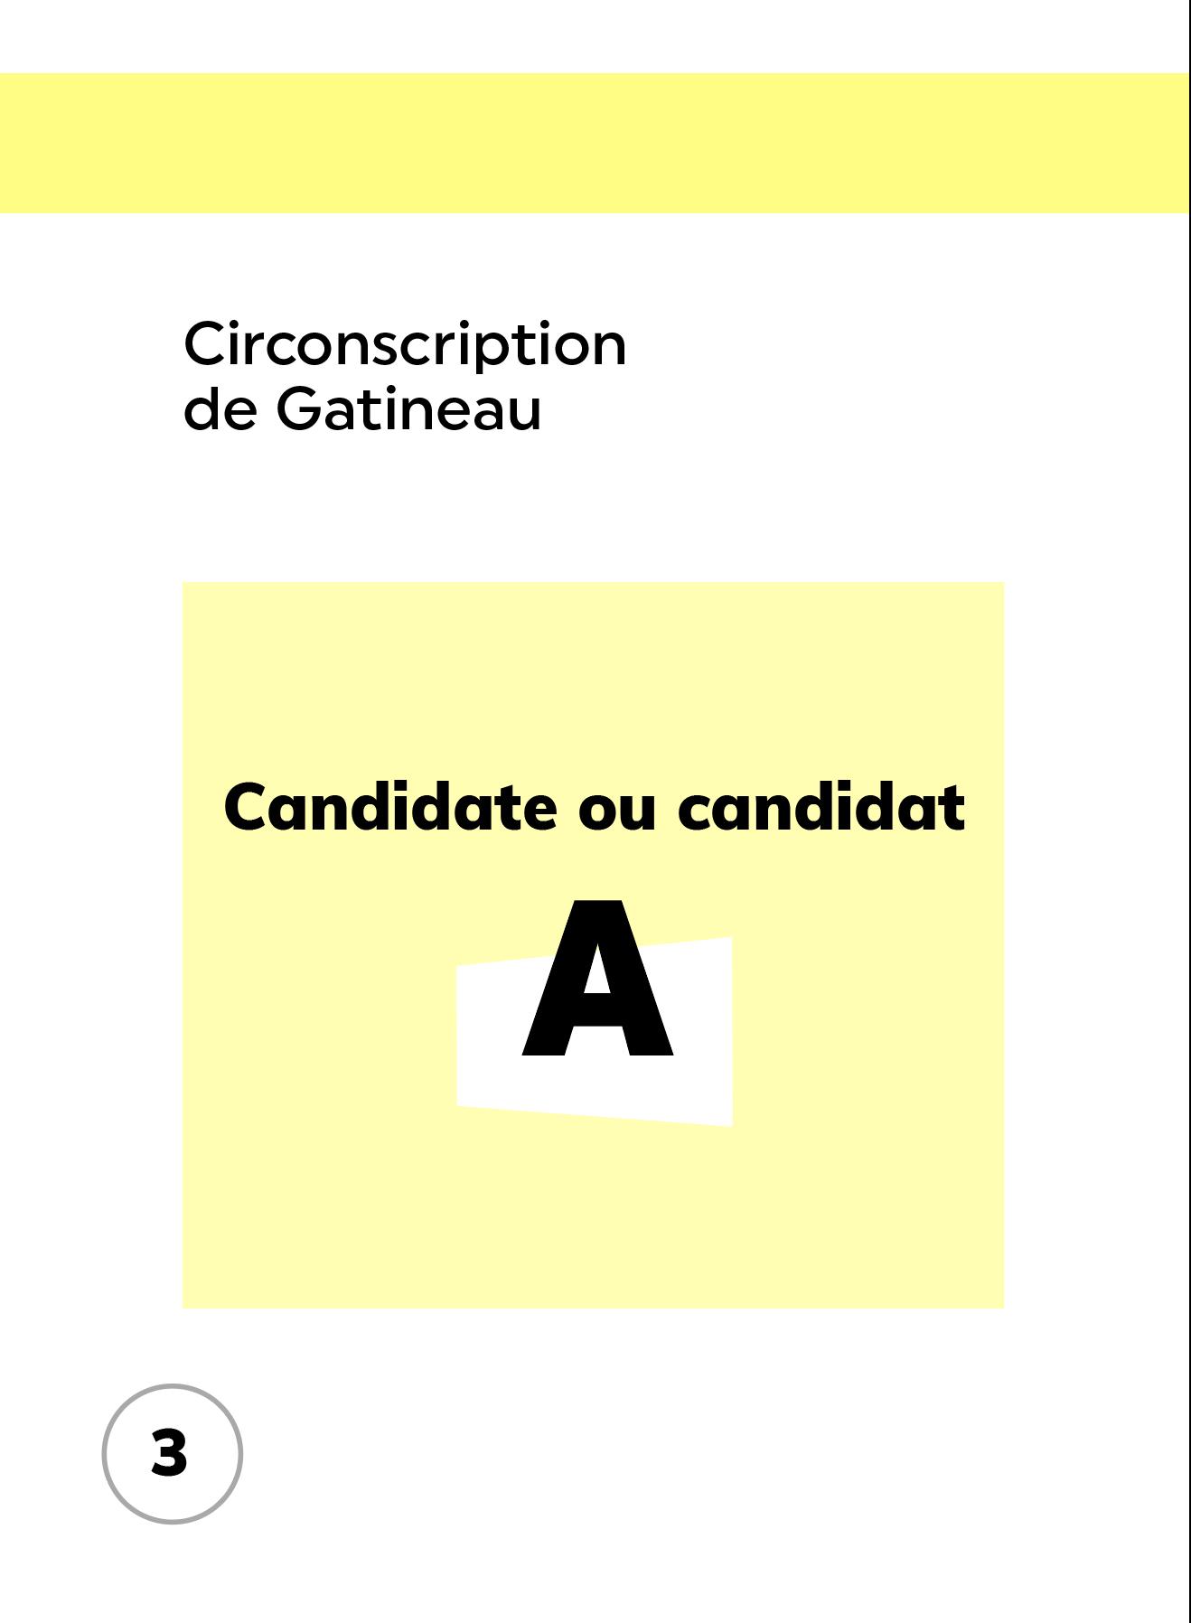
Les résultats des élections
Notes:
Animation suggérée :
Dans la circonscription de Gatineau, le candidat qui a obtenu le plus de votes est A, du Parti jaune.
Félicitations!
J’invite A à se rendre à l’avant de la classe. Les autres candidates et candidats peuvent aller récupérer leur pièce de jeu et retourner s’assoir.

Slide 24
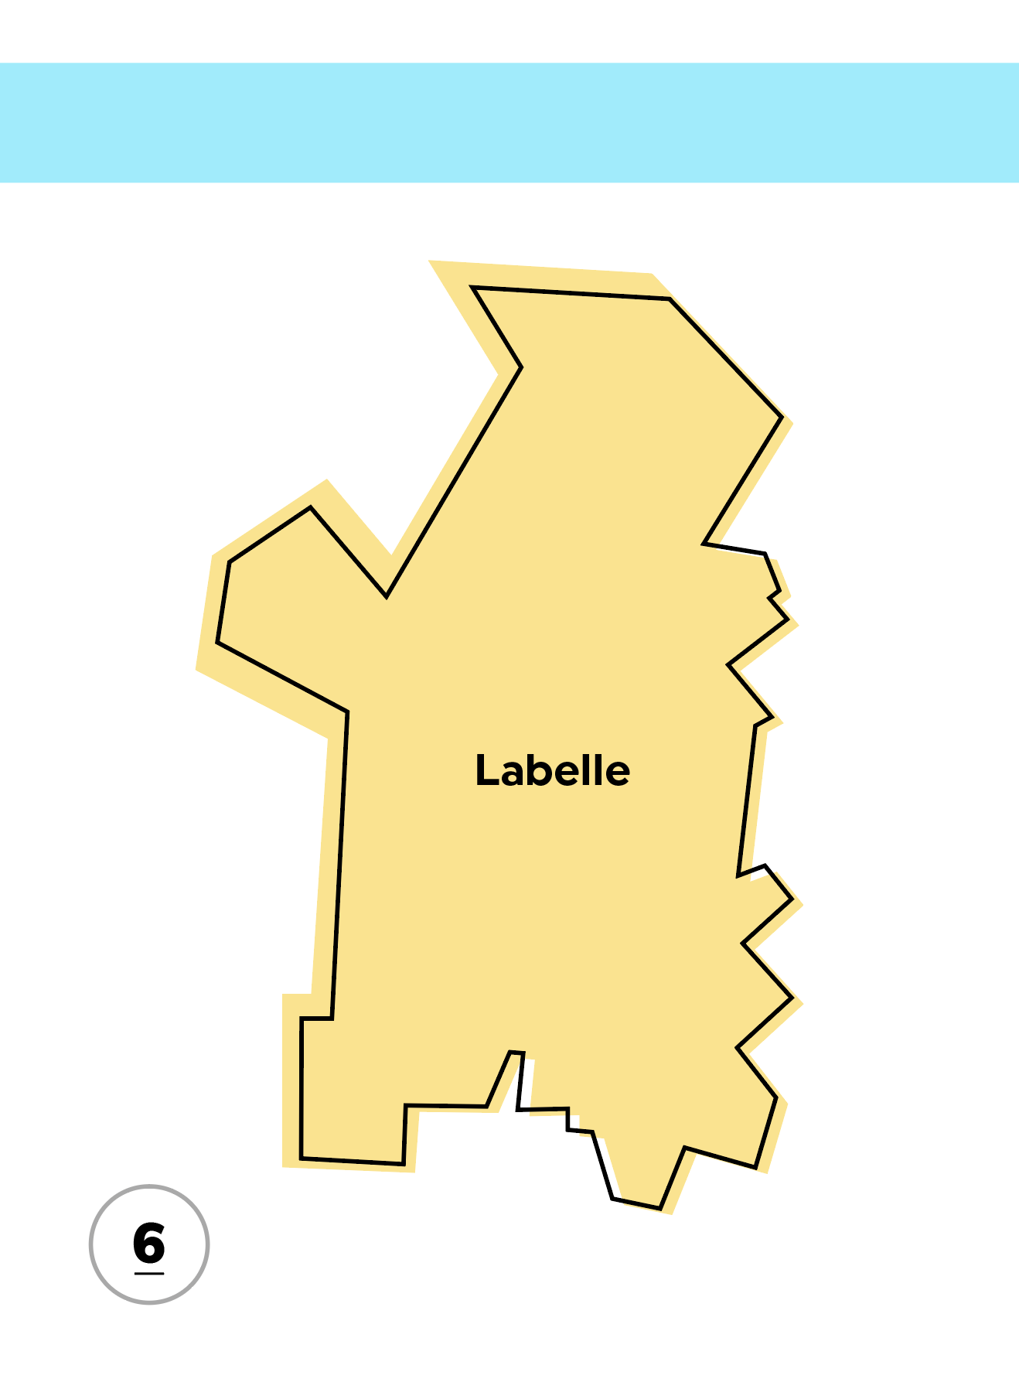
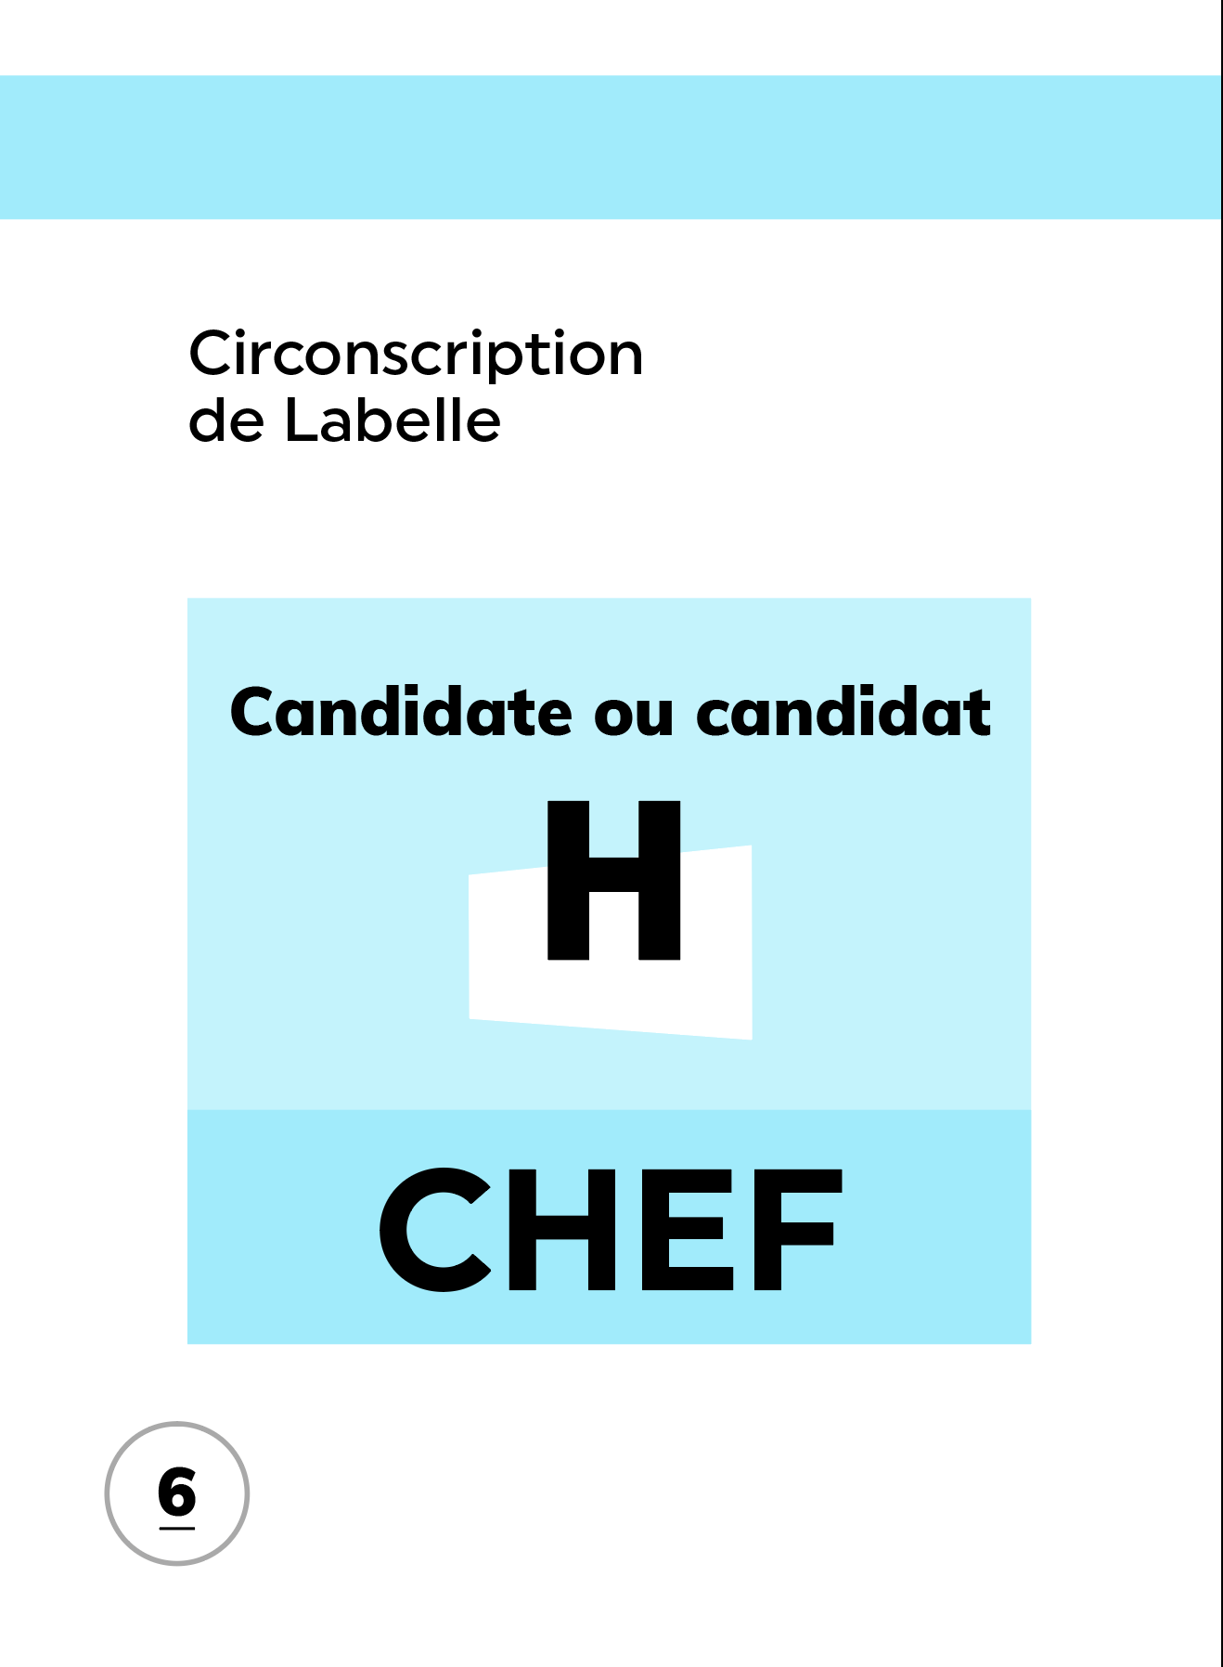
Les résultats des élections
Notes:
Animation suggérée :
Dans la circonscription de Labelle, le candidat qui a obtenu le plus de votes est H, du Parti bleu.
H est aussi chef de son parti.
Félicitations!
J’invite H à se rendre à l’avant de la classe. Les autres candidates et candidats peuvent aller récupérer leur pièce de jeu et retourner s’assoir.

Slide 25
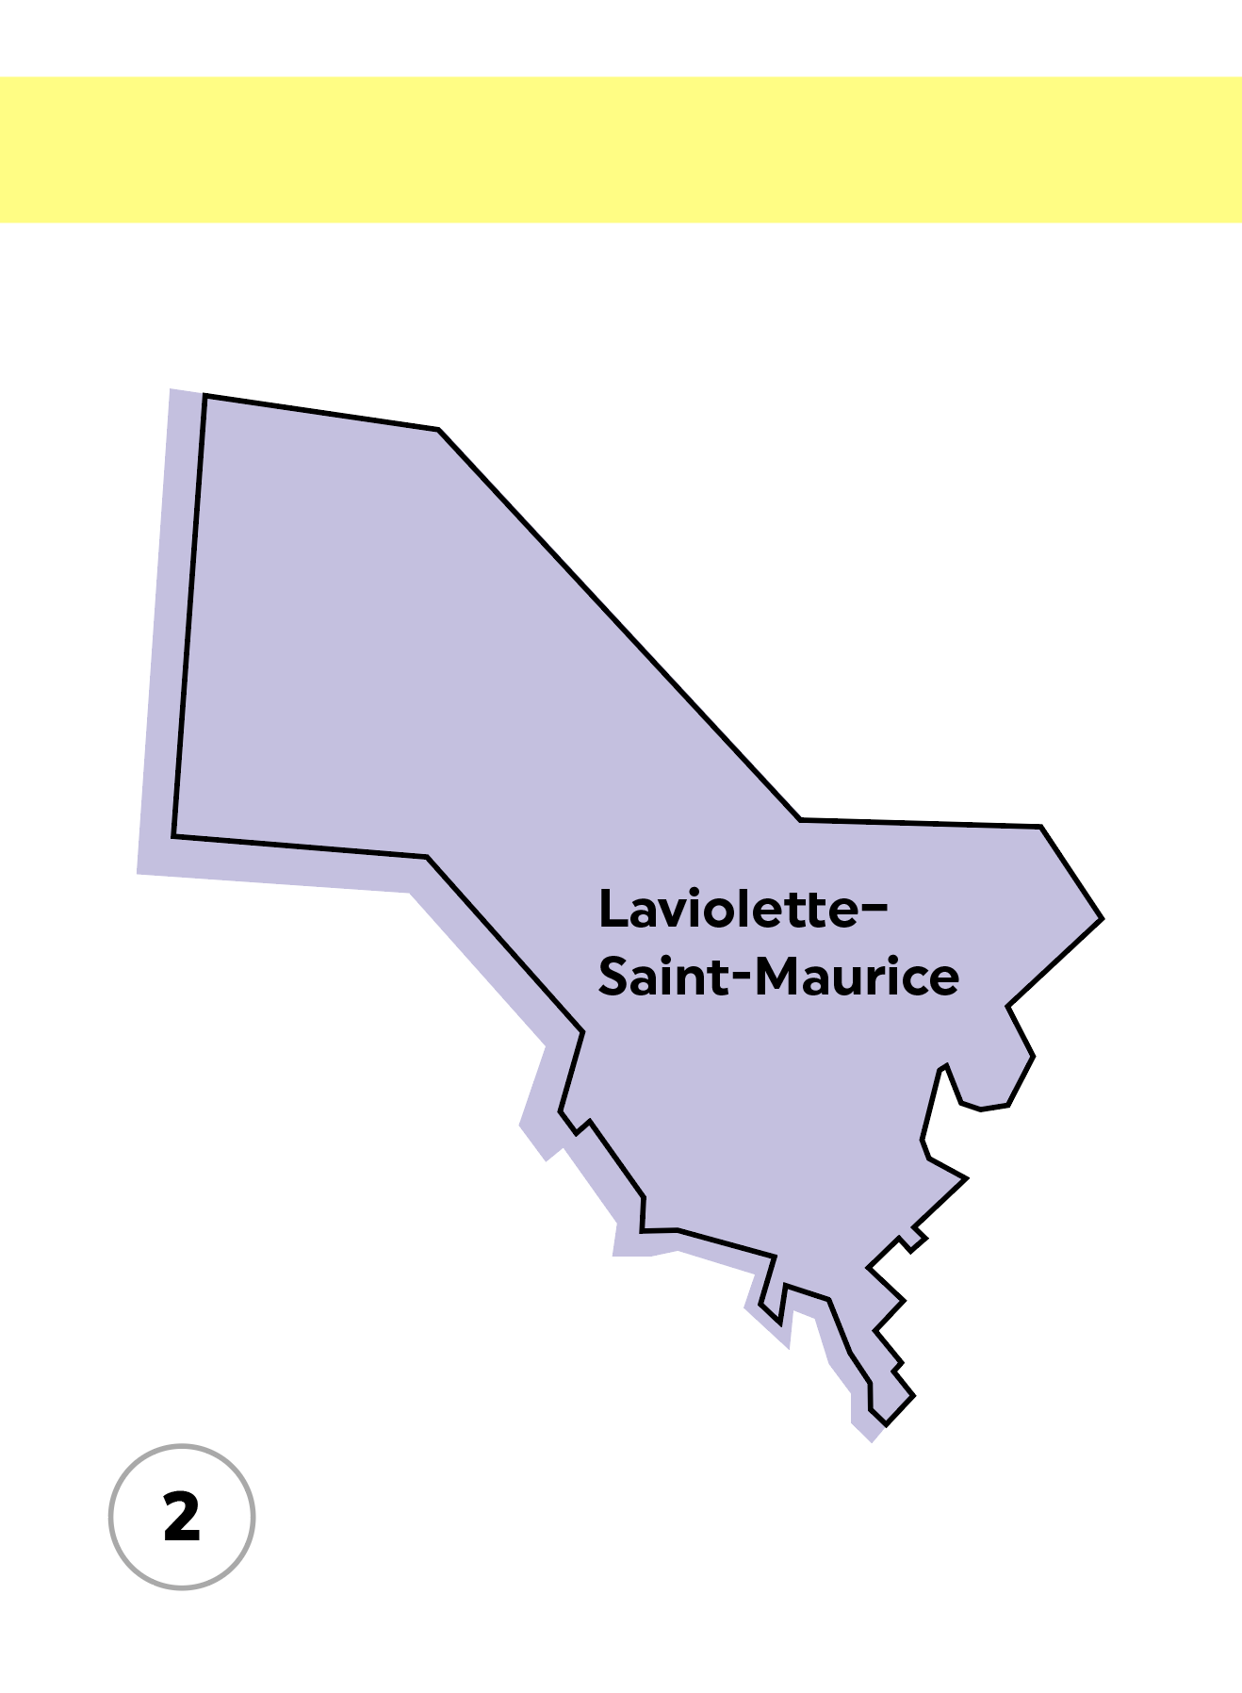
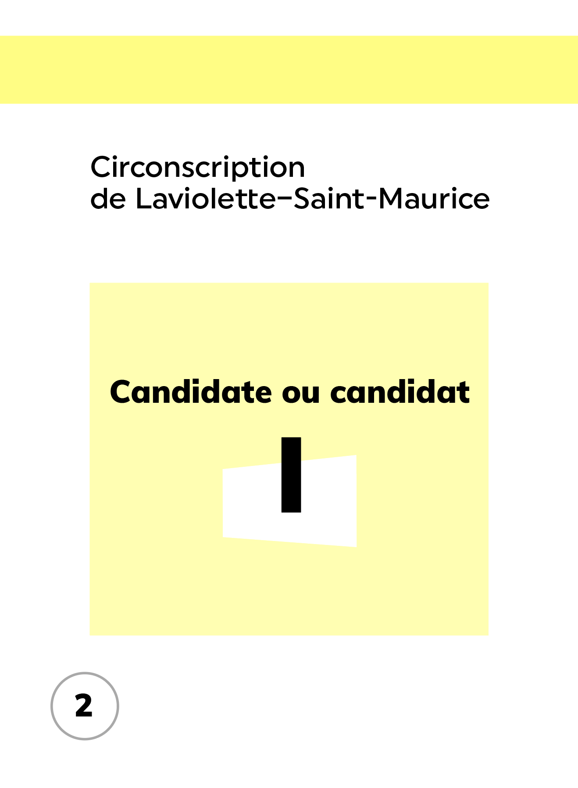
Les résultats des élections
Notes:
Animation suggérée :
Dans la circonscription de Laviolette−Saint-Maurice, le candidat qui a obtenu le plus de votes est I, du parti Jaune.
Félicitations!
J’invite I à se rendre à l’avant de la classe. Les autres candidates et candidats peuvent aller récupérer leur pièce de jeu et retourner s’assoir.
Bravo à tous les candidats et à toutes les candidates qui se sont présentés aux élections!

Slide 26

La formation d’un gouvernement
Notes:
Animation suggérée :
Selon vous, quel parti a remporté les élections? Pourquoi?
Réponse : Le Parti jaune.
Le Parti jaune a fait élire plus de candidats que les autres partis. Le parti qui fait élire le plus de députés forme le gouvernement.

Slide 27
Le résultat des élections
Le parti qui fait élire le plus de députés obtient le pouvoir et forme le gouvernement
La ou le chef de ce parti devient le premier ministre
Notes:
Animation suggérée :
Dans cette situation, le Parti jaune a fait élire plus de députés que tous les autres partis réunis. C’est ce qu’on appelle un gouvernement majoritaire. Le gouvernement détient plus de 50 % des circonscriptions électorales. Dans le cas du Québec, cela représente 63 circonscriptions.
Ma prochaine question s’adresse à la personne qui avait la carte du Parti jaune avec la mention Chef.
À titre de chef du Parti jaune, qui a fait élire le plus de députés, quel est ton rôle?
Réponse : Premier ministre.
Le chef du parti qui a fait élire le plus de députés devient le chef du gouvernement, c’est-à-dire la première ministre ou le premier ministre.

Slide 28
Le résultat des élections
L’ensemble des autres députés forment l’opposition
Le parti en deuxième place représente l’opposition officielle
La ou le chef de ce parti devient chef de l’opposition officielle
Notes:
Animation suggérée :
L’ensemble des candidats élus des autres partis politiques sont les députés de l’opposition.
Le deuxième groupe qui fait élire le plus de députés s’appelle l’opposition officielle.
Ma prochaine question s’adresse aux autres personnes qui avaient la mention CHEF sur leur carte de jeu.
À titre de chef, quel est votre rôle?
Réponses: Le chef de l’opposition officielle et le chef du deuxième groupe d’opposition.
À titre de chef des partis qui sont dans l’opposition, vous êtes chef de votre équipe politique.
Le chef du deuxième parti qui a fait élire le plus de députés devient le chef de l’opposition officielle. S’il y a un autre parti politique élu, il forme le troisième groupe d’opposition.

Slide 29
Le gouvernement
Un gouvernement majoritaire détient plus de 50 % des circonscriptions
Un gouvernement minoritaire détient moins de 50 % des circonscriptions
Notes:
Animation suggérée :
Revirement de situation
Après l’élection, il y a un recomptage des bulletins de vote dans la circonscription de Gatineau. C’est plutôt le Parti corail qui remporte l’élection. J’invite la personne élue à venir coller son jeton sur la carte et à se déplacer en avant. Et j’invite la personne non élue à récupérer sa pièce de jeu sur la carte électorale et à retourner s’asseoir à sa place.
IMPORTANT : Expliquer que le recomptage des votes peut avoir lieu pour différentes raisons, notamment lorsque les résultats sont serrés entre les deux premières candidatures. Toutefois, au Québec, c’est rarement arrivé que le recomptage modifie le résultat d’une élection. Pour plus de détails, consulter la page Dépouillement des votes et diffusion des résultats électoraux du site Web d’Élections Québec.
Étant donné ces résultats, qui remporte les élections?
Réponse : C’est toujours le Parti jaune. En effet, le Parti jaune est toujours celui qui a fait élire le plus de députés; mais maintenant, ses députés sont moins nombreux que le nombre total des députés des autres partis réunis. C’est donc un gouvernement minoritaire, car il détient moins de 50 % des circonscriptions électorales.
Est-ce que le chef du Parti Jaune est encore premier ministre?
Réponse : Oui.
Le chef du parti qui a fait élire le plus de députés est premier ministre, mais maintenant, il est à la tête d’un gouvernement minoritaire.

Slide 30
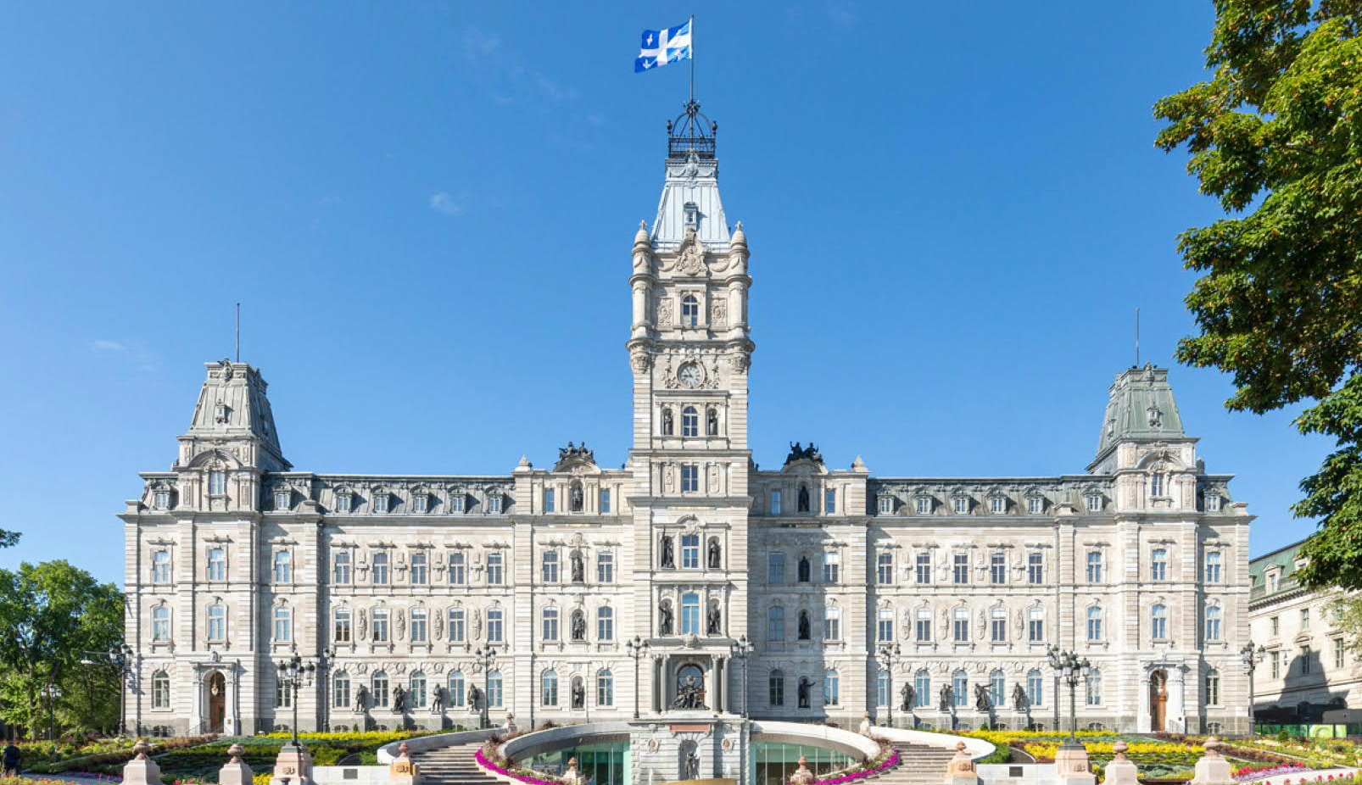
Le travail des députées et députés
© Collection Assemblée nationale, photographe : Claude Mathieu
Notes:
Animation suggérée :
Le rôle principal de chaque député est de représenter les citoyennes et les citoyens de sa circonscription. Il a un bureau dans la circonscription où il a été élu pour pouvoir rencontrer les citoyens et travailler avec eux.
Lorsque les députés des 125 circonscriptions du Québec ont été élus, ils doivent aussi se réunir et travailler ensemble pour voter les lois de la province.
Savez-vous à quel endroit les députés se rencontrent pour débattre et pour voter les lois de la province?
Réponse:
À Québec, au Parlement.
La ville de Québec est la capitale de la province. C’est pourquoi il y a un parlement dans cette ville. L’hôtel du Parlement est un édifice qui est ouvert au public. On peut y faire des visites guidées, manger au restaurant ou assister aux débats des députés.

Slide 31
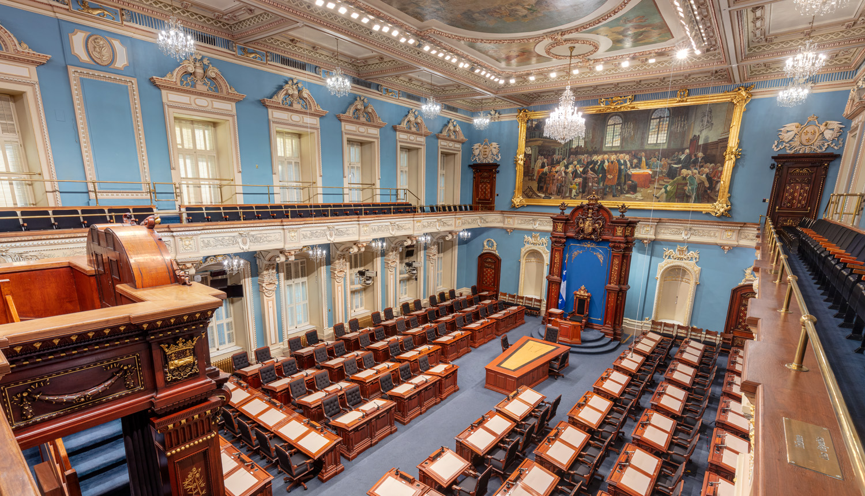
Le travail des députées et députés
© Collection Assemblée nationale, photographe : Claude Mathieu
Notes:
Animation suggérée :
À l’intérieur du Parlement, il y a la salle de l’Assemblée nationale. C’est dans cette salle que les 125 députés se réunissent pour discuter et pour voter les lois de la province.
Vous pouvez entrer dans cette salle et écouter les débats. Tous les débats parlementaires sont aussi diffusés à la télévision et sur le site Web de l’Assemblée nationale.

Slide 32
Ma circonscription
Notes:
Animation suggérée :
Dans quelle circonscription se situe notre école?
Qui est la députée ou le député de cette circonscription?
Effectuer une recherche sur le site Web d’Élections Québec : Circonscriptions provinciales – Élections Québec (electionsquebec.qc.ca)
Répondre aux deux questions à partir de La carte électorale du Québec et d’une recherche sur le site Web d’Élections Québec.
Finaliser la modélisation de l’interprétation de la carte amorcée au début de l’activité, s’il y a lieu :
Repérer des données statiques ou dynamiques : la circonscription de l’école
Appuyer son interprétation à l’aide des informations indiquées sur la carte : repérer la municipalité de l’école située dans la circonscription

Slide 33

Élection mystère
Notes:
Animation suggérée :
Avez-vous des questions sur la carte électorale ou sur la façon de former le gouvernement?
Maintenant que nous avons vu comment fonctionnent les élections, nous allons passer à l’activité suivante : l’élection mystère. Vous allez devenir des électrices et des électeurs.
D’après vous, quels sont les critères ou les conditions pour avoir le droit de vote au Québec?

Slide 34

Les conditions
Avoir la citoyenneté canadienne
Avoir 18 ans ou plus
Habiter au Québec depuis au moins six mois le jour de l’élection
Être inscrite ou inscrit sur la liste électorale
Notes:
Animation suggérée :
Réponse :
Il faut avoir la citoyenneté canadienne
Il faut avoir 18 ans ou plus le jour de l’élection
Il faut habiter au Québec depuis au moins six mois le jour de l’élection
Notre nom doit être inscrit sur la liste électorale permanente
Pour voter lors d’une élection au Québec, il ne faut pas avoir perdu ses droits électoraux.
Variante : Rappeler les conditions de vote à Athènes au 5e siècle av. J.-C. (être fils d’un Athénien; être un homme d’au moins 18 ans; être né libre) et souligner l’évolution des conditions dans le temps (origine, droit des femmes, âge du vote, esclavagisme, etc.).

Slide 35
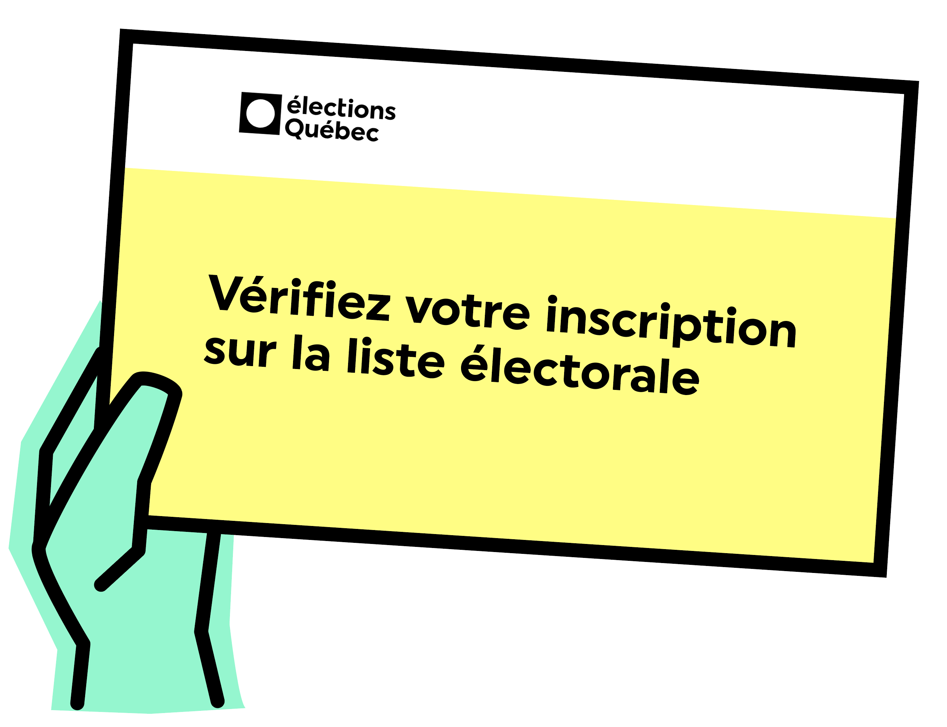
La liste électorale permanente
Pour voter, il faut être inscrite ou inscrit sur la liste électorale
La liste électorale est mise à jour par Élections Québec
Notes:
Animation suggérée :
Pour qu’une personne puisse voter le jour des élections, son nom et son adresse doivent être inscrits sur la liste électorale.
Cette liste contient des renseignements comme le nom, l’adresse et la date de naissance. La liste électorale permanente permet de créer les listes d’électeurs pour les élections provinciales et municipales. Elle permet de vérifier l’identité des électeurs le jour de l’élection.
Élections Québec est responsable de la gérer et de la mettre à jour.
Au Québec, l’inscription à la liste électorale permanente n’est pas obligatoire (contrairement à d’autres pays, comme le Brésil, où le vote est obligatoire). Par contre, pour voter, il faut être inscrit sur la liste électorale. Lors des élections provinciales, ce n’est pas possible de s’inscrire à la liste électorale le jour de l’élection. Alors il faut vérifier si on est inscrit sur la liste électorale permanente. On peut le faire en tout temps sur le site Web d’Élections Québec.

Slide 36
Le calendrier électoral
4 ans
Élections à date fixe tous les
La période électorale dure de
33 à 39 jours
Notes:
Animation suggérée :
Au Québec, la Loi électorale détermine quand auront lieu les élections et la durée de la période électorale.
Les élections provinciales ont lieu à date fixe, tous les quatre ans, au début du mois d’octobre.
La période électorale dure de 33 à 39 jours.

Slide 37
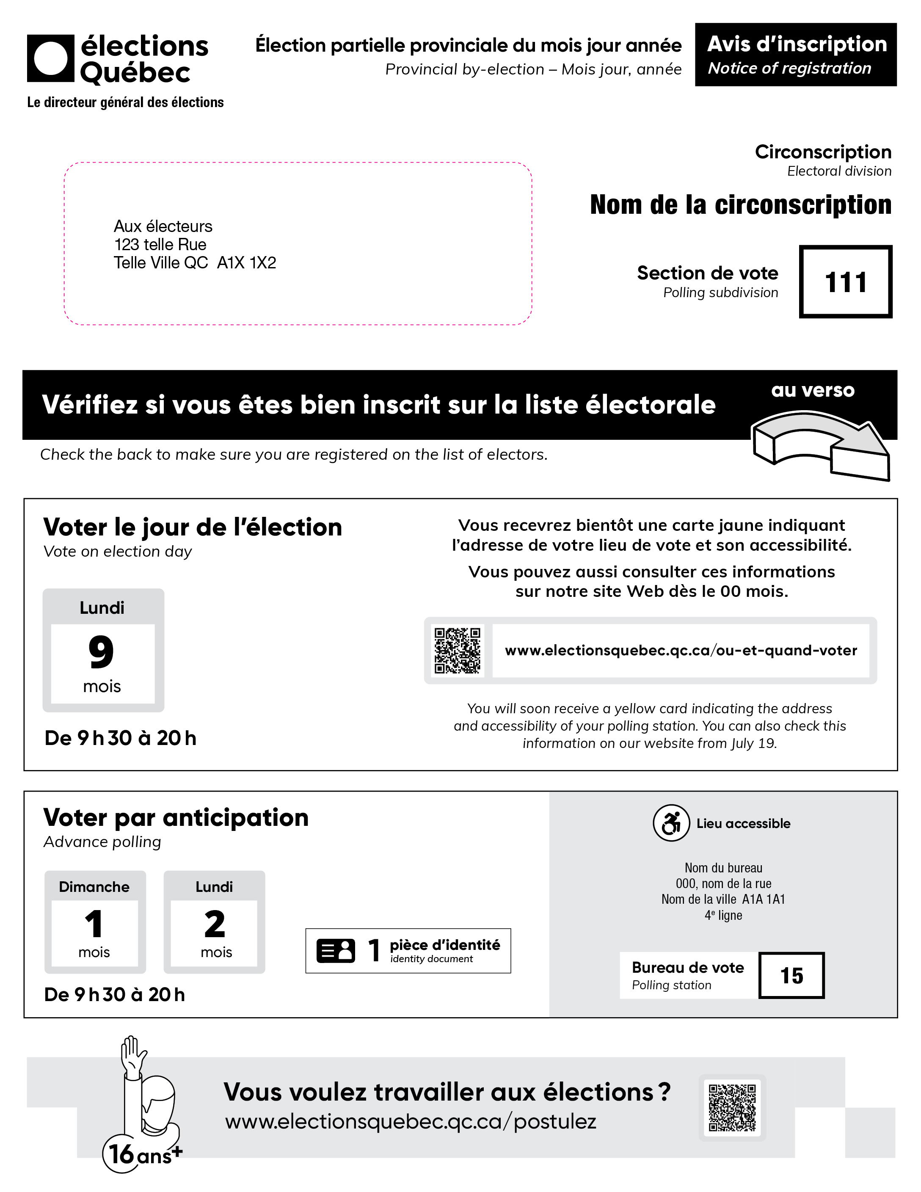
L’information sur le vote
Notes:
Animation suggérée :
Lorsque des élections provinciales sont annoncées, l’électrice ou l’électeur reçoit un avis d’inscription et un guide pour les élections provinciales par la poste.
Ces documents comprennent le logo d’Élections Québec.
Sur l’avis d’inscription, il y a :
Le nom des personnes qui sont inscrites sur la liste électorale à cette adresse;
La date des élections et les heures d’ouverture des bureaux de vote;
L’information sur le vote par anticipation, qui permet aux électrices et aux électeurs de voter quelques jours avant le jour du vote;
Le nom de la circonscription électorale;
L’adresse du lieu de vote par anticipation. Les lieux de vote sont souvent près du lieu de résidence; il peut s’agir d’une école ou d’un centre communautaire, par exemple.
Une carte de rappel est envoyée quelques jours avant l’élection. Sur cette carte, il y a :
La date des élections;
Les heures d’ouverture des bureaux de vote;
L’adresse du bureau de vote où il faut aller voter. Les lieux de vote sont souvent près de la résidence; il peut s’agir d’une école ou d’un centre communautaire, par exemple;
Le numéro de la section de vote. C’est le numéro de la table où il faut voter. Il y a souvent plusieurs tables dans un même lieu;
Le nom des candidates et des candidats dans la circonscription.
Il faut être inscrit sur la liste électorale pour recevoir toute cette information avant le jour de l’élection.

Slide 38

Le jour de l’élection
9 h 30 à 20 h
Bureaux de vote ouverts de
pour voter
4 heures
Notes:
Animation suggérée :
Le jour de l’élection, les bureaux de vote sont ouverts de 9 h 30 à 20 h.
On peut aller voter à tout moment de la journée.
La Loi électorale dit que l’employeur doit donner quatre heures consécutives à son personnel pour qu’il puisse aller voter, sans diminution de salaire ni autre sanction.

Slide 39
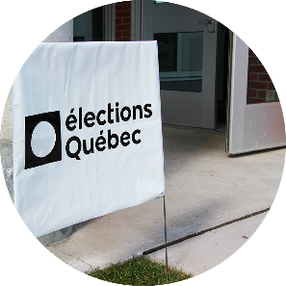
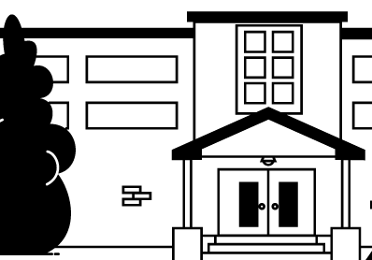
Le jour de l’élection
Se rendre à l’adresse indiquée sur la carte de rappel
Suivre l’affichage
Notes:
Animation suggérée :
Le jour de l’élection, les électrices et les électeurs se rendent à l’adresse écrite sur leur carte de rappel. Ils peuvent apporter cette carte avec eux.
C’est souvent facile d’aller au lieu de vote; il est dans le quartier, on peut même y aller à pied, parfois.
Sur place, des affiches indiquent par quelle porte entrer et où aller.
Note: Pour les élections provinciales, la carte de rappel ne peut être utilisée comme preuve d’identité (ce qui est possible pour les élections fédérales).

Slide 40
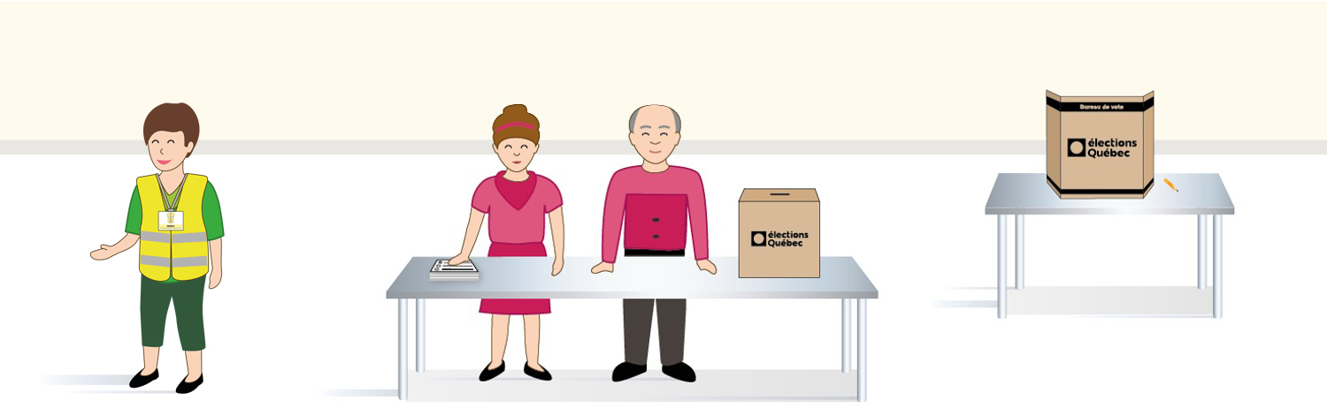
Comment voter
Se présenter à la table indiquée
PRIMO
SCRUTATRICE
SECRÉTAIRE
ISOLOIR
URNE
BULLETINS DE VOTE
BUREAU DE VOTE
Notes:
Animation suggérée :
Lorsqu’on arrive au lieu de vote, une personne nous accueille et nous explique ce qu’il faut faire pour voter. C’est la ou le PRIMO (Préposé à l’information et au maintien de l’ordre).
Il y a souvent plusieurs tables dans un lieu de vote. Chaque table, c’est-à-dire chaque bureau de vote, porte un numéro.
Le numéro de bureau de vote de chaque électrice et électeur est indiqué sur la carte de rappel.
L’électeur se rend à la table qui porte le bon numéro.
Il dit son nom et montre une pièce d’identité au personnel électoral.
La ou le secrétaire vérifie si son nom est inscrit sur la liste électorale.
La scrutatrice ou le scrutateur vérifie l’identité de l’électeur en regardant sa pièce d’identité.
Savez-vous quelles pièces d’identité sont acceptées?

Slide 41
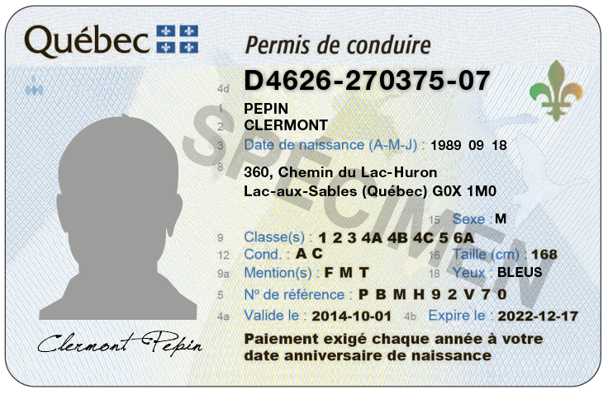
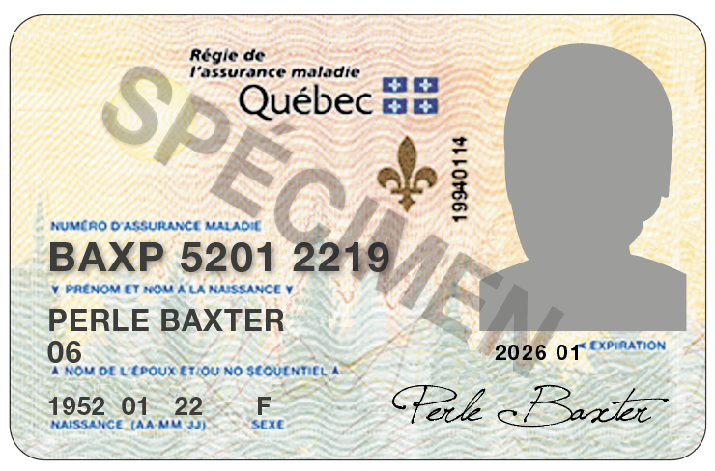
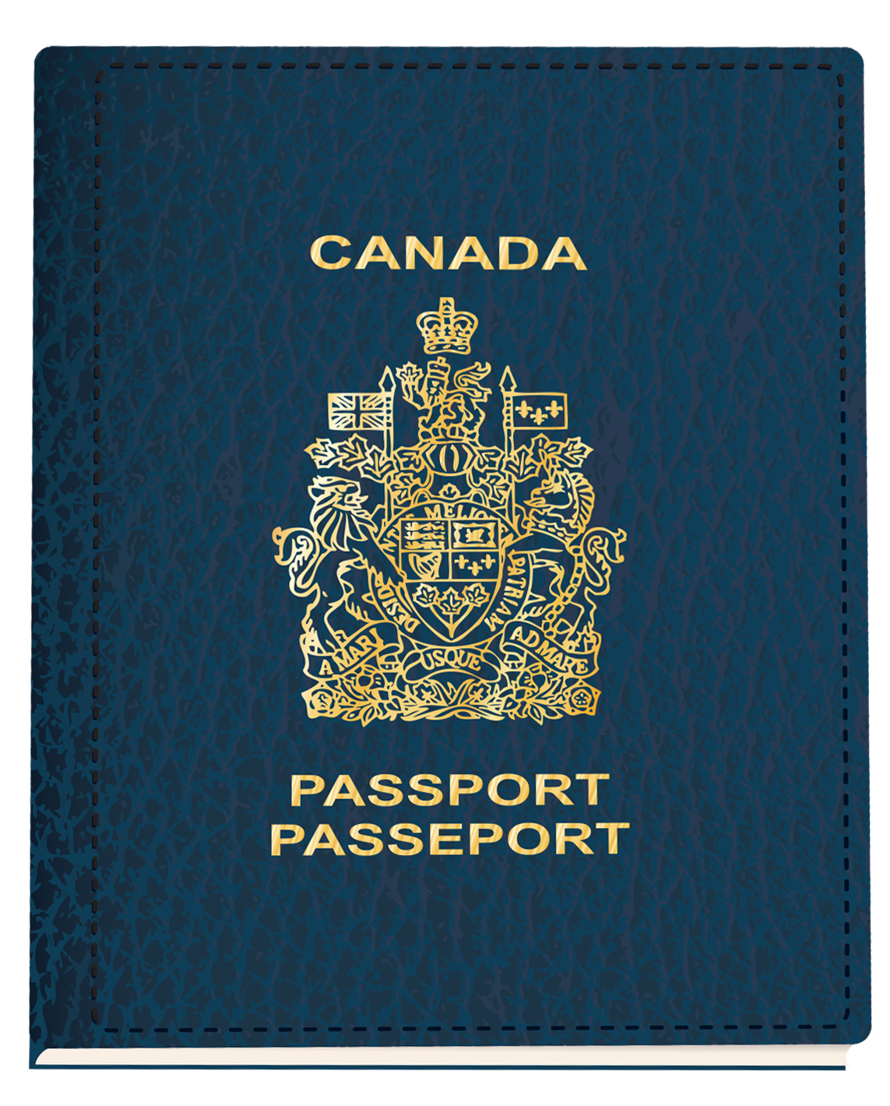
Comment voter
Dire son nom et son adresse et présenter une pièce d’identité
Permis de conduire du Québec
Carte d’assurance maladie du Québec
Certificat de statut d’Indien
Carte d’identité des Forces canadiennes
Passeport canadien
Notes:
Animation suggérée :
Réponses :
Le permis de conduire du Québec
La carte d’assurance maladie du Québec
Le passeport canadien
Il faut apporter l’une de ces pièces d’identité lorsqu’on va voter.

Slide 42
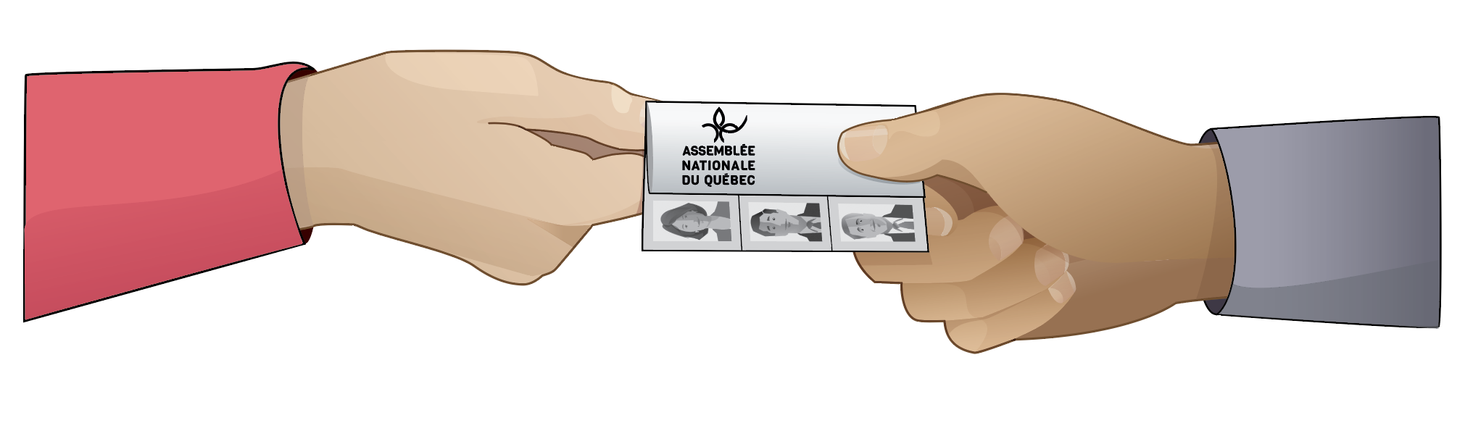
Comment voter
Recevoir le bulletin de vote
Notes:
Animation suggérée :
La scrutatrice ou le scrutateur donne un bulletin de vote plié à l’électrice ou à l’électeur. Il lui donne aussi un crayon de plomb qu’il doit utiliser pour voter.

Slide 43
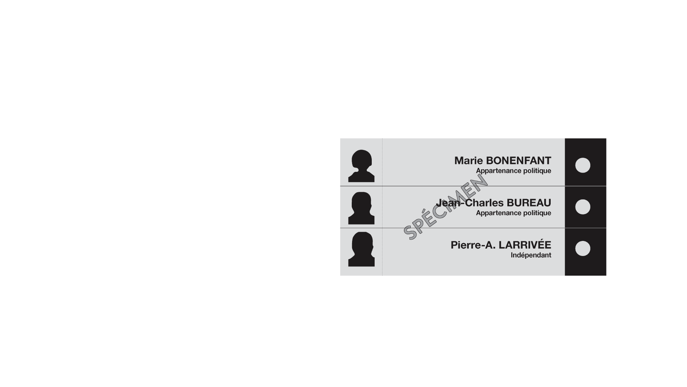
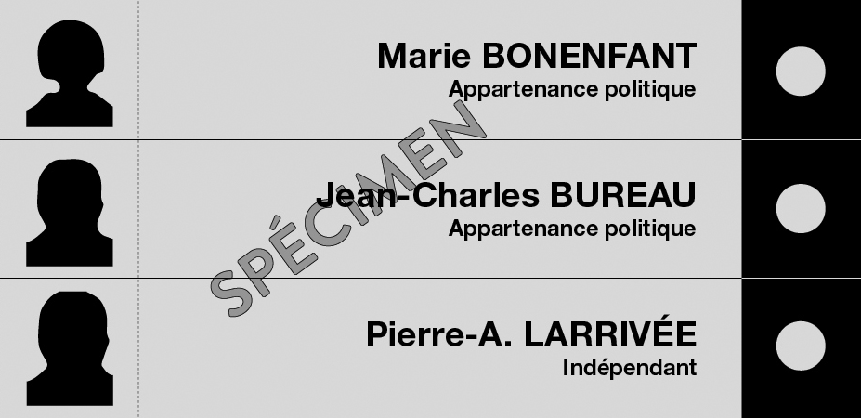
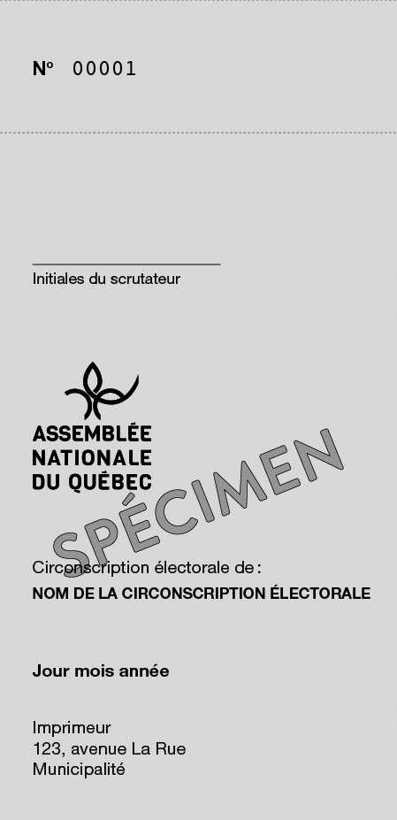
Le bulletin de vote
Comment voter
Nom du candidat
Parti politique
Photo
Notes:
Animation suggérée :
Voici une image d’un bulletin de vote.
Le bulletin comprend le nom des candidates et des candidats, le nom de leur parti politique et leur photo.
Il y a un cercle à côté du nom de chaque candidat; c’est là que l’électrice ou l’électeur indique son choix.
De l’autre côté du bulletin de vote, il y a un numéro. Pour assurer l’intégrité du vote, chaque bulletin est numéroté. Il y a aussi un espace dans lequel la scrutatrice ou le scrutateur inscrit ses initiales avant de donner le bulletin de vote à l’électeur. Il s’agit d’une mesure de plus pour assurer l’intégrité des bulletins de vote contenus dans l’urne.

Slide 44
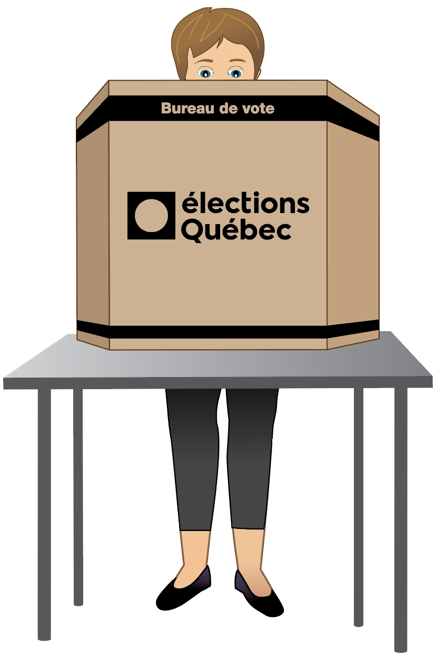
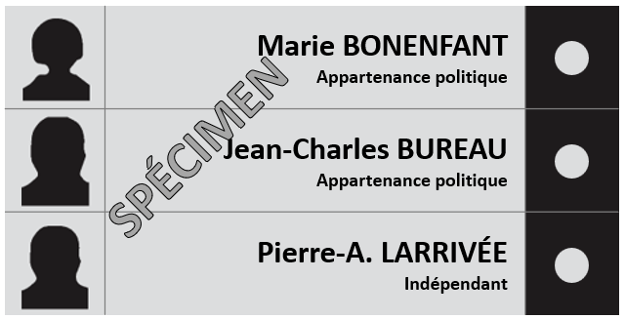
Comment voter
Faire une marque dans un cercle sur le bulletin de vote
X
✓
Notes:
Animation suggérée :
L’électrice ou l’électeur doit se rendre derrière l’isoloir pour voter. De cette façon, personne ne peut voir pour qui il vote.
Sur le bulletin de vote, il fait un X, un crochet ou une marque dans le cercle à côté du nom de la personne de son choix avec le crayon qu’il a reçu.
Il doit choisir une seule personne sur le bulletin de vote.
La marque peut dépasser un peu le cercle, mais elle ne doit pas toucher un autre cercle.

Slide 45
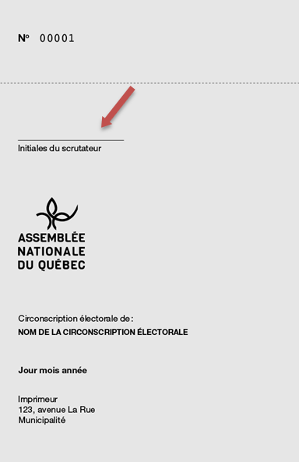
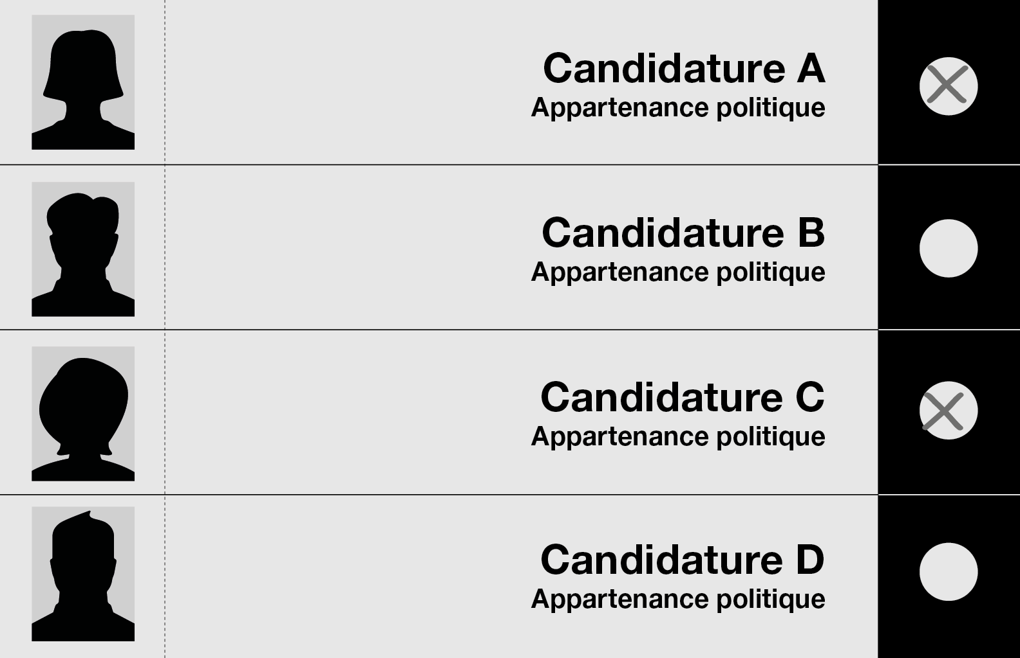
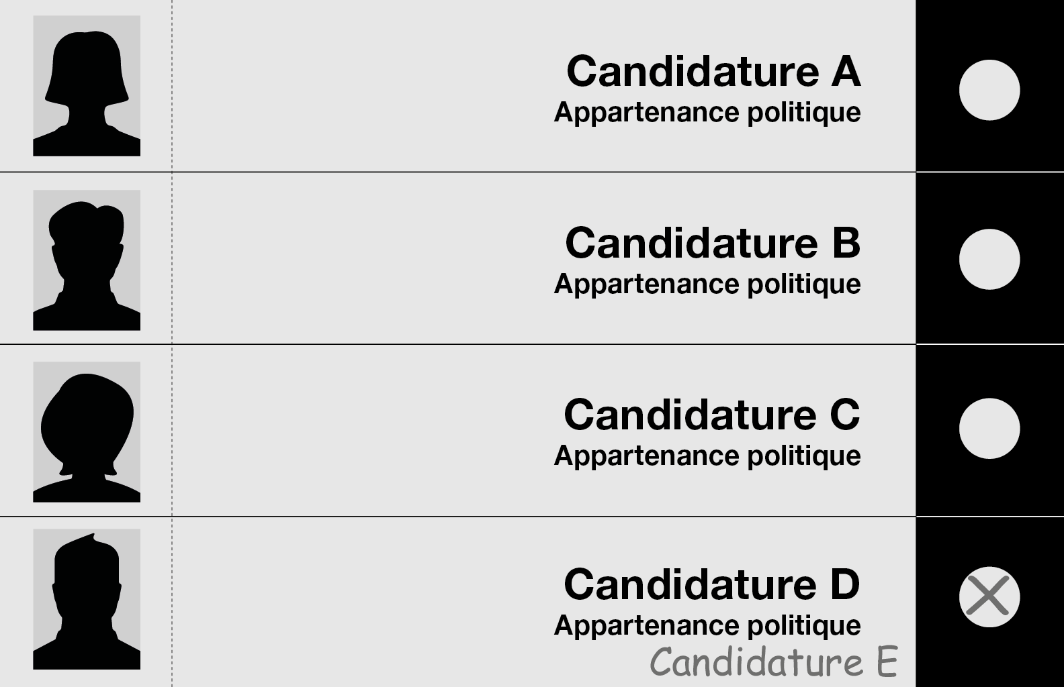
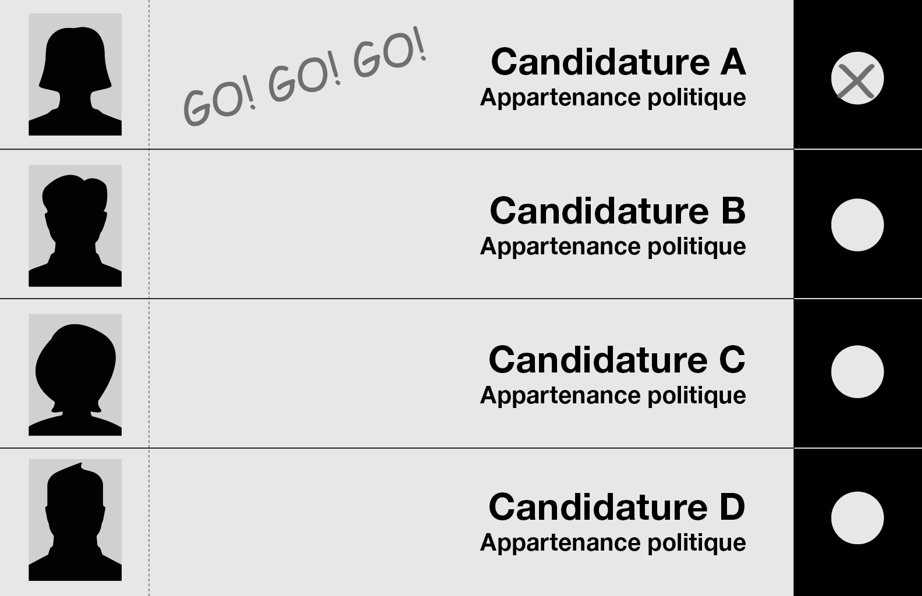
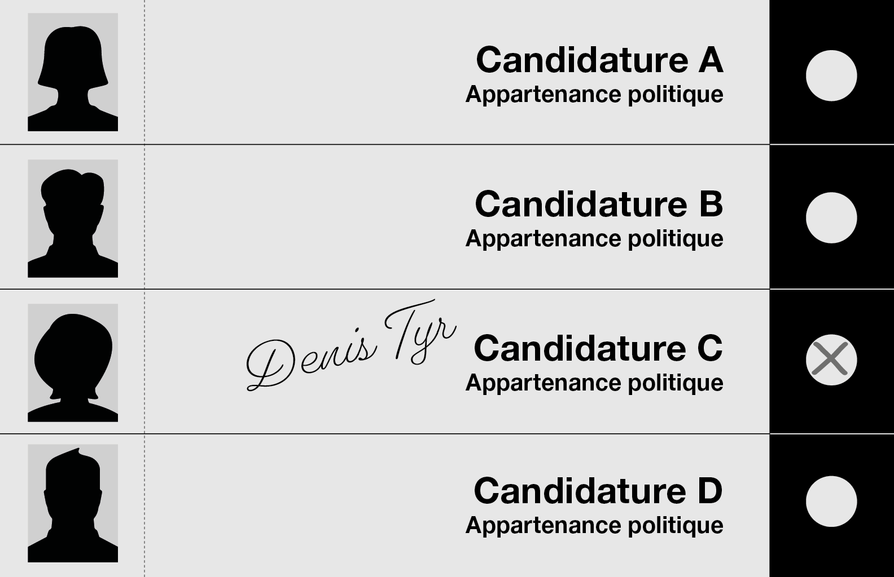
Exemples de bulletins rejetés
Comment voter
Notes:
Animation suggérée :
On rejette les bulletins, c’est-à-dire qu’on ne les compte pas, quand :
Ils n’ont pas été fournis par la scrutatrice ou le scrutateur (le bulletin n’a pas de numéro ou le papier est différent);
Ils ne portent pas les initiales de la scrutatrice ou du scrutateur ;
Ils sont marqués en faveur de plus d’une personne;
Ils sont marqués en faveur d’une personne qui n’est pas candidate;
Ils portent une inscription fantaisiste ou injurieuse;
Ils comprennent une marque à l’extérieur des cercles;
Ils portent une marque permettant de connaître l’identité de l’électeur.

Slide 46
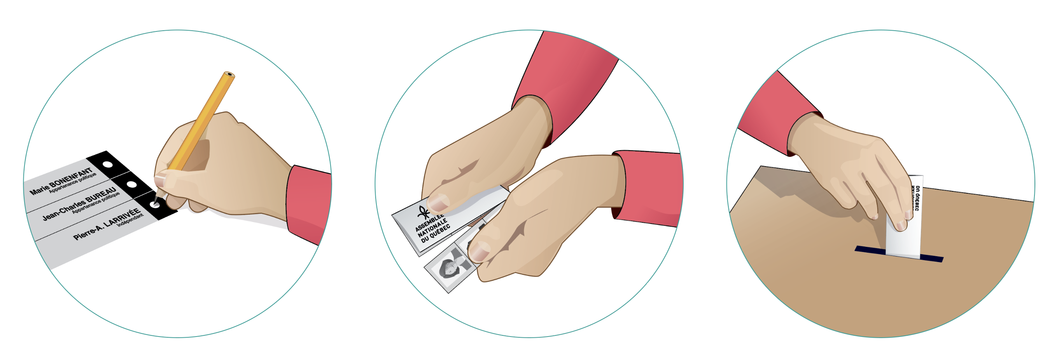
Comment voter
Détacher le talon du bulletin en suivant le pointillé
Notes:
Animation suggérée :
Quand l’électrice ou l’électeur a fait son choix, il doit replier son bulletin et retourner à la table de vote.
Il déchire ensuite le talon du bulletin en suivant le pointillé et donne ce talon à la scrutatrice ou au scrutateur.

Slide 47
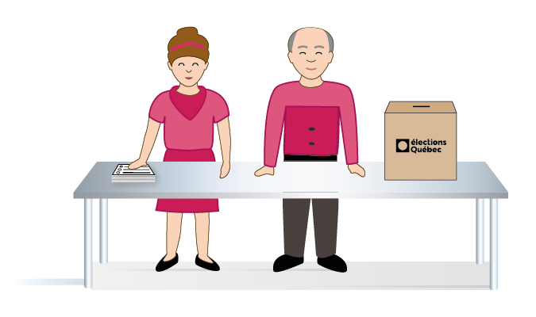
Comment voter
Déposer le bulletin dans l’urne
Notes:
Animation suggérée :
Ensuite, l’électrice ou l’électeur dépose son bulletin de vote dans l’urne.

Slide 48

Simulation électorale
Notes:
Animation suggérée :
Nous allons maintenant vivre une élection!
Vous allez jouer le rôle de membre du personnel électoral, d’électrice ou d’électeur.
Nous avons besoin de trois personnes volontaires pour jouer les rôles du personnel électoral.
Au besoin, rappeler la fonction associée à chaque rôle.
Qui veut jouer le rôle de PRIMO (préposé à l’information et au maintien de l’ordre)? Vous accueillez les électeurs et les électrices. Vous leur dites quand c’est à leur tour d’aller au bureau de vote.
Qui veut jouer le rôle de secrétaire? C’est la personne qui vérifie si l’électrice ou l’électeur est inscrit sur la liste électorale et qui surligne son nom sur la liste.
Qui veut jouer le rôle de scrutateur ou scrutatrice? Cette personne vérifie l’identité de l’électeur en regardant sa pièce d’identité, elle écrit ses initiales sur le bulletin de vote et elle remet le bulletin de vote et le crayon à l’électeur.
Nous avons tous les membres du personnel électoral. Les autres personnes seront des électrices et des électeurs.
Vous allez voter pour l’une des quatre personnes suivantes.

Slide 49
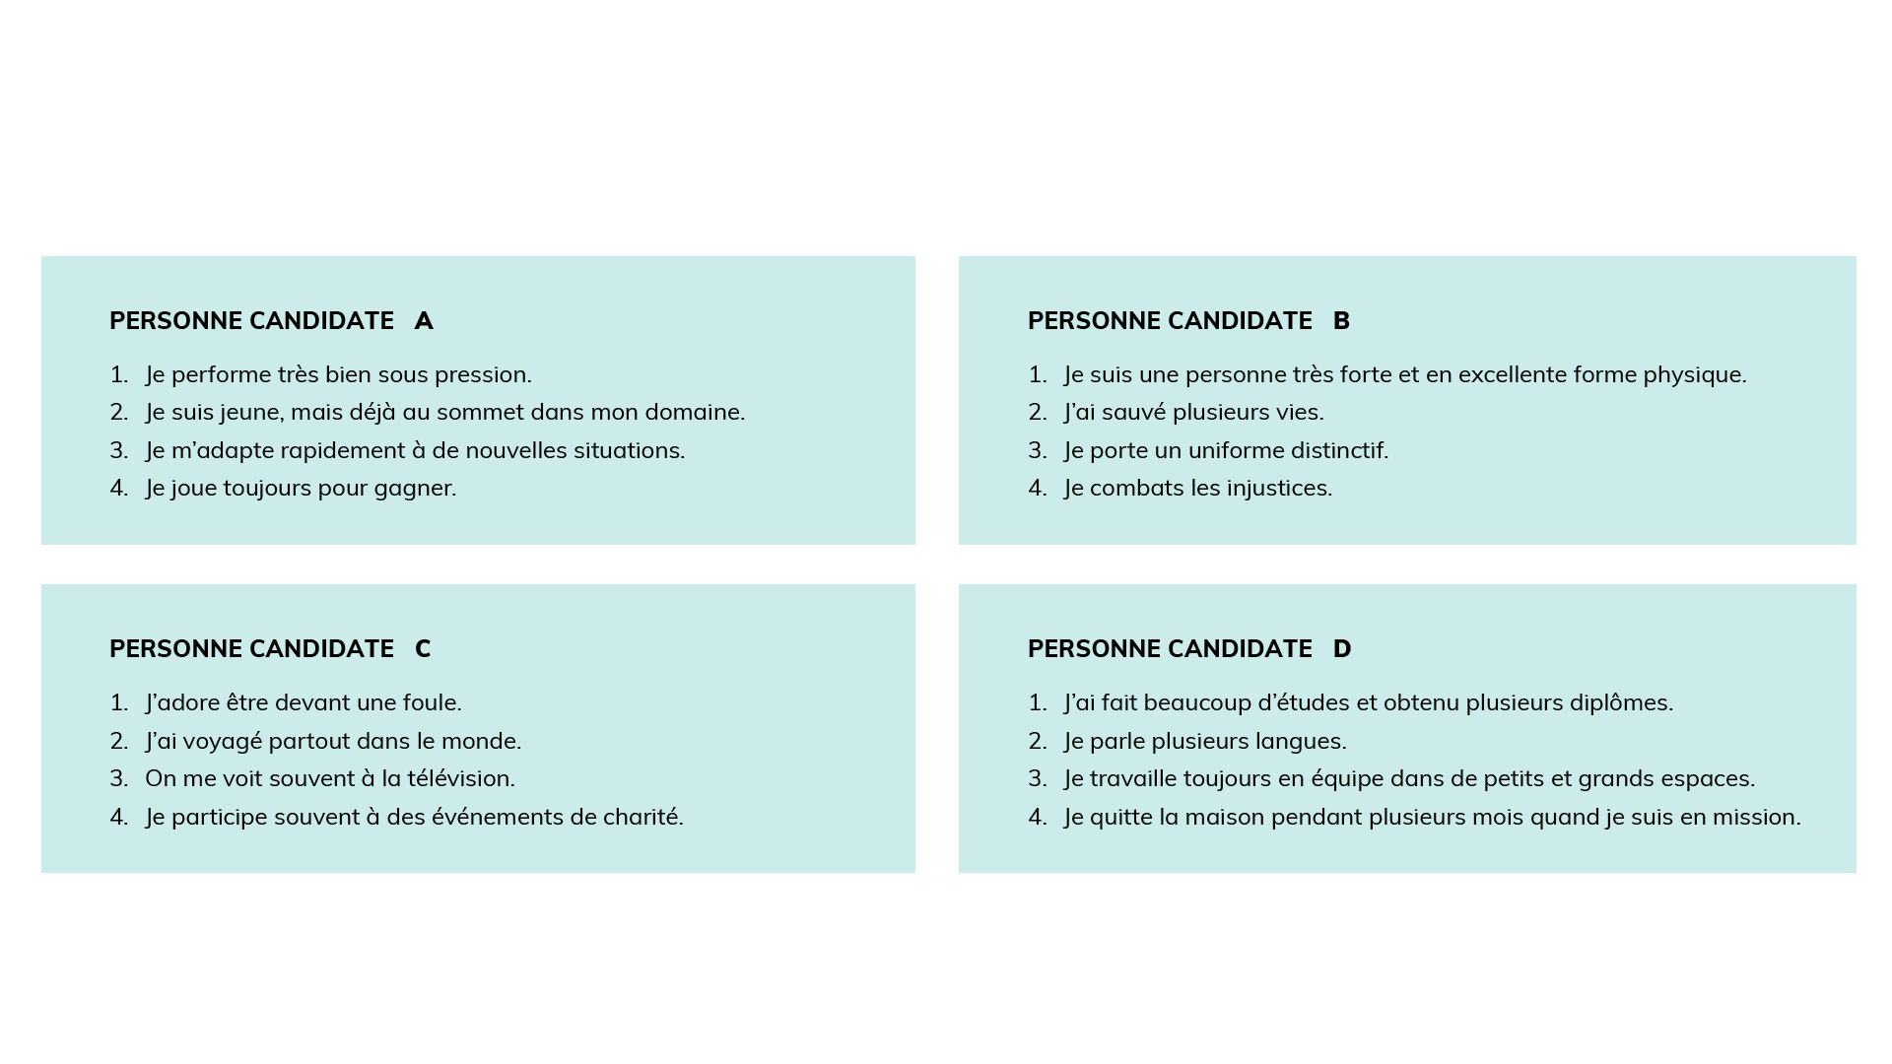
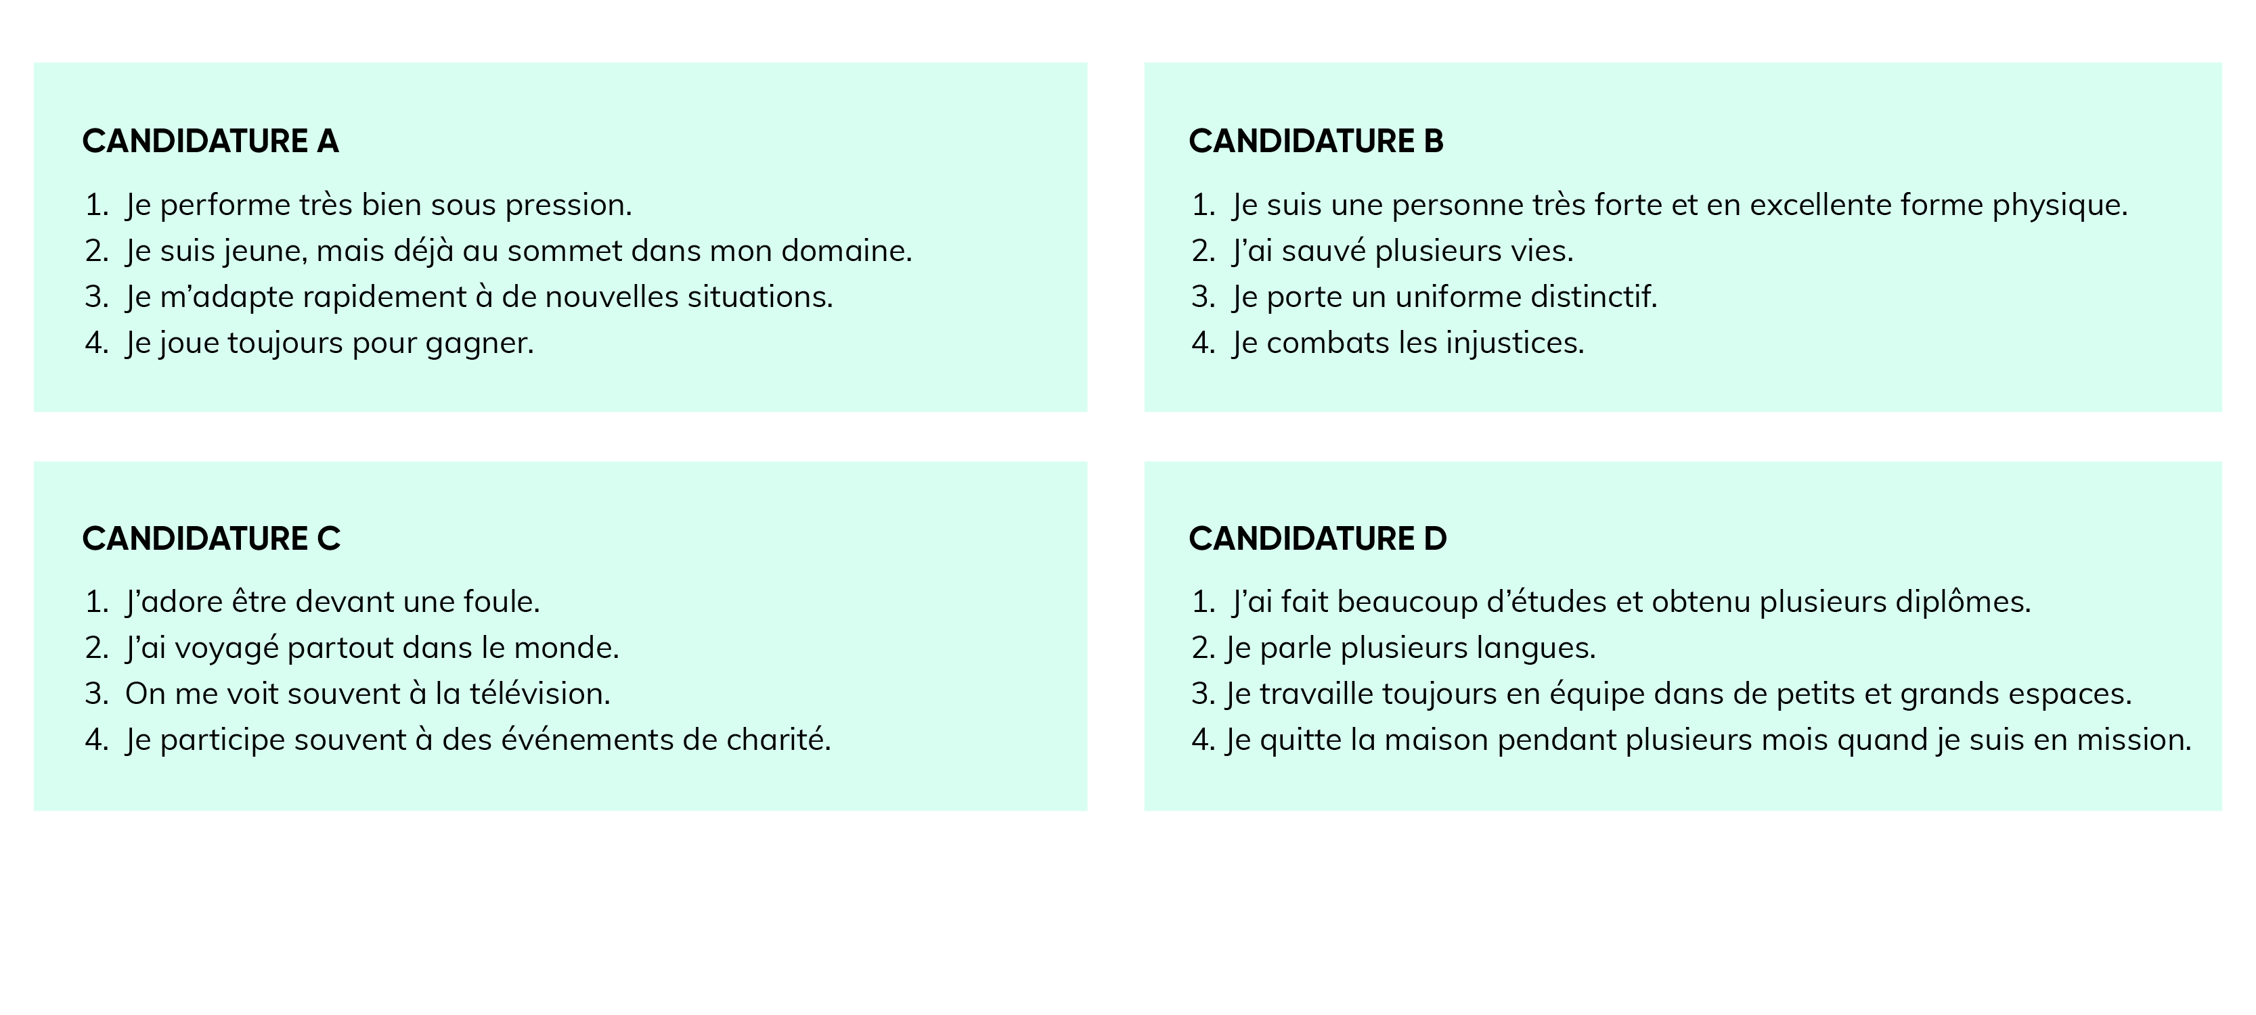
Candidatures
Notes:
Animation suggérée :
Je vous présente maintenant les quatre personnes pour qui vous pouvez voter. Je vais vous lire quatre courtes descriptions. Vous allez devoir voter pour l’une de ces personnes.
Personne A
Je performe très bien sous pression
Je suis jeune, mais déjà au sommet dans mon domaine
Je m’adapte rapidement à de nouvelles situations
Je joue toujours pour gagner
Personne B
Je suis une personne très forte et en excellente forme physique
J’ai sauvé plusieurs vies
Je porte un uniforme distinctif
Je combats les injustices
Personne C
J’adore être devant une foule
J’ai voyagé partout dans le monde
On me voit souvent à la télévision
Je participe souvent à des événements de charité
Personne D
J’ai fait beaucoup d’études et obtenu plusieurs diplômes
Je parle plusieurs langues
Je travaille toujours en équipe dans de petits et grands espaces
Je quitte la maison pendant plusieurs mois quand je suis en mission
Prenez quelques minutes pour faire votre choix.
Variante : vous pouvez tenir l’élection mystère en choisissant des personnalités connues ou d’autres personnages de votre choix pour incarner les personnes candidates. Modifiez les descriptions des mises en candidature si nécessaire (l’annexe des images des candidats mystères et la présentation PowerPoint).

Slide 50

Ouverture du bureau de vote
Notes:
Animation suggérée :
Tout est prêt, c’est le moment d’ouvrir le bureau de vote.
Je vais voter en premier pour vous montrer les différentes étapes.
Faire la file derrière le PRIMO et attendre d’avoir sa permission pour se rendre au bureau de vote;
Se diriger vers la table de vote;
Dire son nom à la ou au secrétaire pour qu’il vérifie s’il est sur la liste électorale;
Présenter sa pièce d'identité à la scrutatrice ou au scrutateur pour confirmer son identité;
Récupérer sa pièce d'identité et prendre le bulletin de vote et le crayon remis par la scrutatrice ou le scrutateur;
Se diriger derrière l’isoloir et marquer le bulletin de vote;
Replier le bulletin et revenir à la table de vote avec le crayon;
Déchirer le talon du bulletin de vote et le remettre à la scrutatrice ou au scrutateur avec le crayon;
Déposer le bulletin de vote dans l’urne.
Électrices et électeurs, vous pouvez former une file. Préparez votre pièce d’identité.
La ou le PRIMO pourra faire avancer chaque personne pour qu’elle vote.

Slide 51

Dépouillement des votes
Notes:
Animation suggérée :
C’est la fermeture du bureau de vote. Nous allons maintenant passer au dépouillement, donc au décompte des votes, et annoncer qui a remporté les élections.
Je demande à la scrutatrice ou au scrutateur de venir à l’avant avec l’urne.
Tu vas :
Ouvrir l’urne et sortir un bulletin de vote à la fois
Regarder le bulletin de vote et dire s’il est valide ou non
Annoncer la candidate ou le candidat indiqué sur le bulletin de vote
Est-ce que j’ai un volontaire pour écrire le décompte des votes au tableau?

Slide 52

Annonce des résultats
Notes:
Animation suggérée :
Voilà, nous avons nos résultats. Mais qui sont nos candidates et candidats mystère? Voyons qui a remporté les élections.
En quatrième place, avec X votes… (montrer l’image correspondante)
En troisième place, avec X votes… (montrer l’image correspondante)
En deuxième place, avec X votes… (montrer l’image correspondante)
Et finalement, la personne qui a remporté les élections, avec X votes, est… (montrer l’image correspondante)

Slide 53
Retour sur les résultats
Parler avec vos proches
Suivre l’actualité
Comparer vos idées et vos valeurs
Poser des questions
Notes:
Animation suggérée :
Cet exercice vous a préparé à voter, mais vous n’aviez pas toute l’information nécessaire. Vous ne connaissiez pas l’identité des candidates et des candidats.
Est-ce que vous auriez voté de la même façon si vous aviez connu l’identité des candidats?
Lorsqu’il y a une élection, c’est important :
De bien s’informer pour faire un choix qui correspond à nos valeurs et à nos idées;
De poser des questions sur les projets des candidates et des candidats, sur leur programme électoral, sur leurs promesses électorales et sur les enjeux qui sont importants pour nous;
D’utiliser des sources d’information fiables.
Pistes de réflexion
Questionnez-vous sur vos valeurs et parlez avec votre famille, vos amis ou vos collègues des sujets qui sont importants pour vous.
Suivez l'actualité dans les médias.
Survolez les médias sociaux en vérifiant bien les sources des contenus partagés.
Comparez vos idées, vos champs d'intérêt et vos valeurs avec ceux des candidates et des candidats pour savoir à quel programme vous vous identifiez le plus.
Posez des questions aux candidates que vous rencontrez ou questionnez-les sur les réseaux sociaux, par courriel ou lors de débats publics.
Consultez les sites Web officiels des partis politiques et des candidats indépendants pour mieux comprendre leurs idées et leurs projets.

Slide 54
Maintenant, vous savez comment voter!
Participer à la démocratie
Contribuer à choisir les dirigeants politiques
Construire une société juste et équitable
Voter c’est :
Et toi, quand pourras-tu voter?
Notes:
Animation suggérée :
Maintenant, vous savez comment voter!
Vous pourrez exercer votre droit de vote lors de plusieurs élections :
Les élections fédérales, pour choisir les personnes qui vous représentent au Parlement canadien, à Ottawa;
Les élections provinciales, pour choisir les personnes qui prennent les décisions en votre nom à l’Assemblée nationale, à Québec;
Les élections municipales, pour choisir la mairesse ou le maire et les conseillères et conseillers qui feront en sorte que votre ville répond aux besoins des citoyens.
Rappelez-vous que le vote est…
Un droit protégé : il est garanti par les chartes canadienne et québécoise des droits et libertés;
Secret : personne ne peut savoir pour qui vous votez;
Libre : personne ne peut influencer votre choix.
Voter, c’est un droit et un devoir.
Voter, c’est :
Participer à la démocratie;
Contribuer à choisir ses dirigeantes et dirigeants politiques;
Construire une société juste et équitable.
Votre vote, c’est l’expression de votre choix. Votre vote, il compte!
Et toi, quand pourras-tu voter? Identifier les prochaines dates prévues pour des élections provinciales, municipales et fédérales.

Slide 55
Tâche intégratrice
En réfléchissant aux activités sur la carte électorale et sur l’élection mystère, réponds aux questions suivantes.
Nomme cinq caractéristiques de la démocratie au Québec qui permettent aux citoyennes et aux citoyens d’aujourd’hui d’exercer leur pouvoir.
Nomme une similitude et une différence entre les conditions en vigueur à Québec aujourd’hui et à Athènes.
Notes:
Animation suggérée :
En réfléchissant aux activités de la carte électorale et de l’élection mystère, réponds aux questions suivantes.
On a dit que la démocratie est le pouvoir du peuple. Nomme cinq caractéristiques de la démocratie au Québec qui permettent aux citoyennes et aux citoyens d’aujourd’hui d’exercer leur pouvoir.
Nomme une similitude et une différence entre les conditions en vigueur à Québec aujourd’hui et à Athènes.

Slide 56
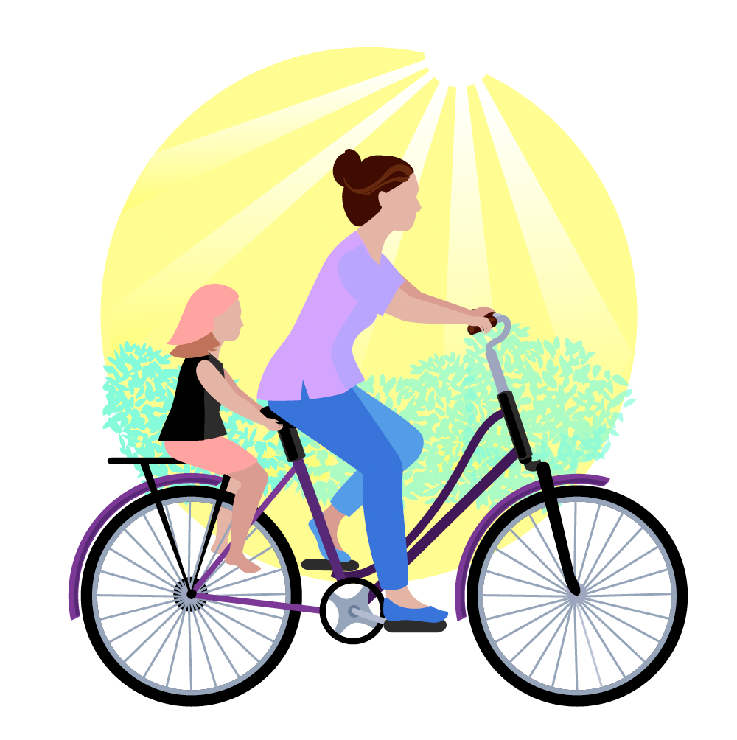
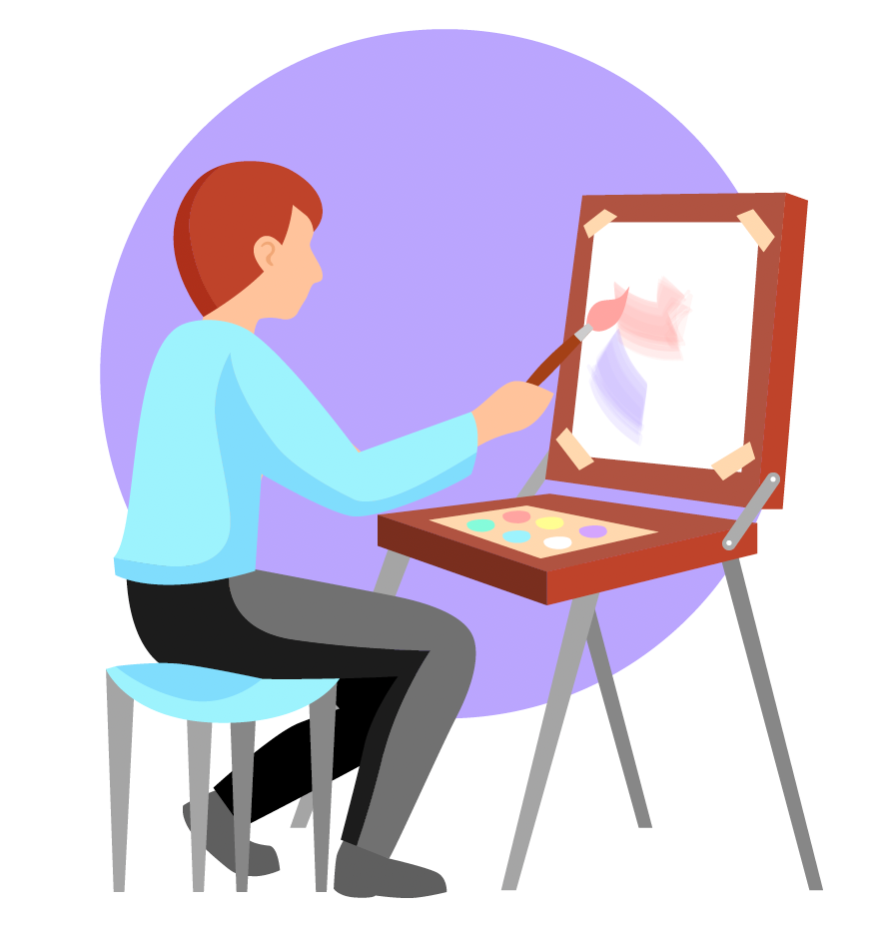
Activité de consolidation
Notes:
Animation suggérée :
Présenter brièvement l’activité de consolidation des apprentissages.
Il faut aider une citoyenne ou un citoyen fictif à trouver l’information dont il a besoin pour exercer son droit de vote. Il faut aussi faire des liens avec la démocratie à Athènes.

Slide 57
Pour obtenir de l’information :
Élections Québec 1045, avenue Wilfrid-Pelletier, bureau 200 Québec (Québec) G1W 0C6
1 888 ÉLECTION 1 888 353-2846
electionsquebec.qc.ca
Notes:
Animation suggérée :
Voici les coordonnées d’Élections Québec pour obtenir plus d’information sur les élections.

